Slide 1

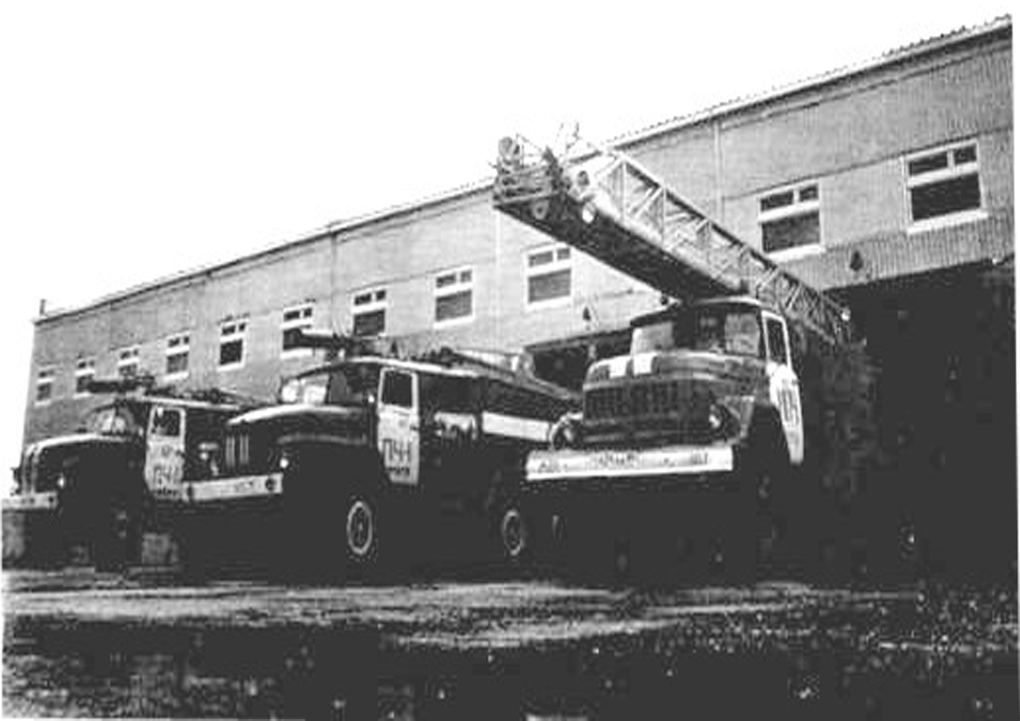
ФЕДЕРАЛЬНОЕ ГОСУДАРСТВЕННОЕ БЮДЖЕТНОЕ УЧРЕЖДЕНИЕ
«4 ОТРЯД ФЕДЕРАЛЬНОЙ ПРОТИВОПОЖАРНОЙ СЛУЖБЫ ГОСУДАРСТВЕННОЙ ПРОТИВОПОЖАРНОЙ СЛУЖБЫ ПО ЯМАЛО-НЕНЕЦКОМУ АВТОНОМНОМУ ОКРУГУ (ДОГОВОРНОЙ)»
ИСТОРИЧЕСКИЙ ФОРМУЛЯР
г. Новый Уренгой

Slide 2
Раздел I
История создания и развития федерального государственного бюджетного учреждения
«4 отряд федеральной противопожарной службы Государственной противопожарной службы по Ямало-Ненецкому автономному округу (договорной)»

Slide 3
В июне 1971 года приказом УВД Тюменского облисполкома от 03.06.1971 № 071 в Надыме, который еще не имел статуса города, на базе частей Тюменского Севера был создан 3 отряд военизированной пожарной охраны УПО Тюменского облисполкома по охране газовых промыслов производственного объединения «Тюменьгазпром». В результате передислокации и ввода новых подразделений отряд был перенесен в 1984 году в город Новый Уренгой, а с 1 августа 2009 года приказом Главного управления МЧС России по Ямало-Ненецкому автономному округу от 22 июля 2009 года № 51 преобразован в Государственное учреждение «4 отряд федеральной противопожарной службы по Ямало-Ненецкому автономному округу».
С 15 декабря 2011 года на основании распоряжения Правительства Российской Федерации от 05.09.2011 № 1536-р и приказа МЧС России № 613 от 18.10 2011 Государственное учреждение «4 отряд федеральной противопожарной службы по Ямало-Ненецкому автономному округу» переименовано в Федеральное казенное учреждение «4 отряд федеральной противопожарной службы Государственной противопожарной службы по Ямало-Ненецкому автономному округу (договорной)».
С 1 января 2019 года постановлением Правительства РФ от 26.07.2010 № 539, приказами МЧС России от 08.11.2018 № 496, от 05.12.2018 № 574, федеральное казенное учреждение «4 отряд федеральной противопожарной службы Государственной противопожарной службы по Ямало-Ненецкому автономному округу (договорной)» преобразовано в федеральное государственное бюджетное учреждение «4 отряд федеральной противопожарной службы Государственной противопожарной службы по Ямало-Ненецкому автономному округу (договорной)» (ФГБУ «4 отряд ФПС ГПС по Ямало-Ненецкому автономному округу (договорной)»
В настоящее время численность отряда составляет 697 единиц.

Slide 4
…Ревет пылающая нефть,
Просторы мучая земные.
А мы, от дыма онемев,
Смиряем реки нефтяные.
Что было с нами в том дыму,
Как было весело и страшно,
Мы не расскажем никому,
Мы просто были в рукопашной.
А мы, такие же, как вы,
Ребята с силой непочатой.
И мы теперь всегда в бою,
У нас профессия – пожарный…
В 1966 году 8 июня в газете «Тюменский комсомолец» было опубликовано сенсационное сообщение: «На геологической карте Тюменской области появилось ещё одно крупное месторождение природного газа – Уренгойское». Его запасы оценивались в 6 триллионов кубометров. Более 2 триллионов кубометров содержало Заполярное месторождение, около 1,5 триллионов – Медвежье. К концу 1969 года был разработан проект создания сверхмощных промыслов: Медвежьего – 75 миллиардов, Уренгоя – 150 миллиардов кубометров в год.
Обустройство Уренгойского месторождения началось с Медвежьего. Именно в Надымской тундре проходили проверку на прочность те, кто в дальнейшем составят гордость Нового Уренгоя.
История развития 3 отряда Государственной противопожарной службы ГУ МЧС России по Ямало-Ненецкому автономному округу берет свое начало с 03 июня 1971 года. В этот день приказом начальника УВД Тюменского облисполкома № 071 был объявлен штат 3-го отряда военизированной пожарной охраны УПО Тюменского облисполкома по охране газовых промыслов производственного объединения «Тюменьгазпром», расположенных в рабочем поселке Надым Тюменской области. Отряд был создан на базе пожарных частей Тюменского Севера: ВПЧ–3 п. Урай, ВПЧ–4 п. Игрим, ВПЧ–9 п. Светлый. Численность личного состава составляла 204 человека. Основными задачами были организация борьбы с пожарами на газовых промыслах «Тюменьгазпром» и защита жилого сектора и промышленных предприятий в зоне обслуживания.
С развитием нефтегазового комплекса Тюменского Севера постоянно изменялась и структура отряда.

Slide 5
С декабря 1973 года начато обустройство Уренгойского месторождения. В феврале 1974 года на берег реки Ево-Яха пришла первая колонна со строителями и буровиками, а через четыре года первый промысел подал газ в систему магистрального газопровода Уренгой-Надым. В кратчайшие сроки возводились жилые дома, базы, склады, школы, больницы. Вступали в строй установки комплексной подготовки газа, вводились новые «кусты» эксплуатационных скважин. Возникла необходимость организации мобильной пожарной службы, которая могла бы обеспечить надежную защиту от пожаров строящегося города Новый Уренгой. В строящемся поселке был создан отдельный пост пожарной службы, разместившийся в небольшом бараке на берегу реки.
11 октября 1979 года отдельный пост был преобразован в ВПЧ-30 (6 км от города Новый Уренгой). Место дислокации – территория базы метанола Фарафонттьевской базы ПТОиК ООО «Газпром добыча Уренгой» ПАО «Газпром». Задача – охрана и профилактическое обслуживание объектов Управления по транспортировке нефти и ингибиторов, установок комплексной подготовки газа № 1 «А», 1 «АС», опытной установки подготовки дизельного топлива ООО «Газпром добыча Уренгой» ПАО «Газпром». Формированием коллектива ПЧ № 30 г. Новый Уренгой занимались все – и областное управление пожарной охраны, и руководство Надымского отряда. Коллектив части сплачивался в деле: обживали здание нового депо, создали базу ГДЗС, привели в порядок рукавное хозяйство, оборудовали учебный класс, в свободное от службы время помогали строителям, которые строили дома для пожарных. Через год коллектив пожарной части завоевал позиции одного из лучших в Тюменской области. Город рос на глазах. Пожаров было много, особенно в «старом городе» – «бамовские» дома загорались и разгорались быстро. Профессиональный уровень пожарных повышался, со временем научились тушить и спасать дома, небогатый в то время скарб жильцов, а главное – человеческие жизни.
11 октября 1979 года – день основания пожарной части № 31 (137 км от города Новый Уренгой, севернее северного Полярного круга). Место дислокации – Газовый промысел № 11 ООО «Газпром добыча Уренгой» ПАО «Газпром». Часть осуществляет охрану и пожарно-профилактическое обслуживание объектов ООО «Газпром добыча Уренгой» ПАО «Газпром».
С 1 июля 2009 года приказом МЧС России от 02.03.2009 № 110 ПЧ № 31 переименована в ПЧ № 21.

Slide 6
07 июня 1983 года – день основания пожарной части № 45 (50 км от города Новый Уренгой). Место дислокации – Газоконденсатный промысел № 5 ООО «Газпром добыча Уренгой» ПАО «Газпром». Часть осуществляет охрану и пожарно-профилактическое обслуживание объектов ООО «Газпром добыча Уренгой» ПАО «Газпром».
С 1 июля 2009 года приказом МЧС России от 02.03.2009 № 110 ПЧ № 45 переименована в ПЧ № 23.
07 июня 1983 года – день основания пожарной части № 46 (77 км от города Новый Уренгой). Место дислокации – Газовый промысел ООО «Газпром добыча Уренгой» ПАО «Газпром». Часть осуществляет охрану от пожаров и пожарно-профилактическое обслуживание ООО «Газпром добыча Уренгой» ПАО «Газпром».
С 1 июля 2009 года приказом МЧС России от 02.03.2009 № 110 ПЧ № 46 переименована в ПЧ №24.
20 апреля 1984 года приказом начальника УВД Тюменского облисполкома № 054 3-й отряд военизированной пожарной охраны по охране объектов: «Надымгазпром» (установка комплексной подготовки газа №№ 1-9 Медвежьего газового месторождения), Уренгойского производственного объединения по добыче газа имени С. А. Оруджева «Уренгойгаздобыча» (установки комплексной подготовки газа №№ 1-6 Уренгойского газового месторождения), базы ГСМ УПТО и КВПО «Тюменьгазпром» Министерства газовой промышленности был передислоцирован в город Новый Уренгой. 3-му отряду были подчинены 18, 19, 30, 31, 44, 45, 46 ВПЧ.
В 1985 году пожарная часть № 18 (дата основания – 11 июня 1973 года) передислоцирована из г. Надым в г. Новый Уренгой (18 км от города Новый Уренгой). Часть осуществляет охрану и пожарно-профилактическое обслуживание ООО «Газпром добыча Уренгой», ООО «Газпром переработка» ПАО «Газпром». Место дислокации – газоконденсатный промысел № 2.
1 июля 2002 года – день основания отдельного поста № 1 (18 км от города Новый Уренгой) по охране центрального пункта сбора нефти № 2 нефтегазодобывающего управления ООО «Газпром добыча Уренгой» ПАО «Газпром». С 1 июля 2016 года отдельный пост был передислоцирован с территории объекта ЦПСН № 2 на газоконденсатный промысел № 1 «А» УГПУ ООО «Газпром добыча Уренгой» ПАО «Газпром»

Slide 7
1 апреля 2005 года – день основания отдельного поста № 2 (18 км от города Новый Уренгой) по охране дожимной компрессорной станции № 2 «В» ООО «Газпром добыча Уренгой» ПАО «Газпром». 1 января 2021 года штат отдельного поста № 2 сокращен (подразделение расформировано).
С 1 июля 2009 года приказом МЧС России от 02.03.2009 № 110 ПЧ № 18 переименована в ПЧ № 19.
24 июня 1985 года – день основания пожарной части № 62. Место дислокации – г. Новый Уренгой ул. Геологоразведчиков, 3. Часть осуществляла охрану и пожарно-профилактическое обслуживание объектов и жилого сектора города Новый Уренгой.
С 1 января 2009 года часть переподчинена вновь образованному ФГКУ «3 ОФПС по ЯНАО».
6 августа 1986 года – день основания пожарной части № 68 (280 км от города Новый Уренгой, севернее северного Полярного круга). Место дислокации – поселок Ямбург. Часть осуществляла охрану и пожарно-профилактическое обслуживание объектов ООО «Газпром добыча Ямбург» ПАО «Газпром». В 1990 году в штат пожарной части были введены два отдельных поста.
С 1 июля 2009 года приказом МЧС России от 02.03.2009 № 110 ПЧ № 68 переименована в ПЧ № 25.
С 1 января 2021 года штат пожарной части № 25 и двух отдельных постов, дислоцированных на территории Ямбургского нефтегазоконденсатного месторождений, сокращен
18 августа 1989 года – день основания пожарной части № 89 (200 км от города Новый Уренгой, севернее северного Полярного круга). Место дислокации – газовый промысел № 15 ООО «Газпром добыча Уренгой» ПАО «Газпром». Часть осуществляет охрану и пожарно-профилактическое обслуживание объектов ООО «Газпром добыча Уренгой» ПАО «Газпром».
С 1 июля 2009 года приказом МЧС России от 02.03.2009 № 110 ПЧ № 89 переименована в ПЧ № 26.
1 октября 1991 года – день основания пожарной части № 34. Место дислокации – поселок Лимбяяха. Задачи – охрана и пожарно-профилактическое обслуживание ГРЭС и жилого поселка.
С января 2015 года ПЧ № 34 ликвидирована.
1 января 1997 года – день основания пожарной части № 107 по охране северной части города Новый Уренгой.
С 1 января 2009 года ПЧ № 107 передана в подчинение вновь образованного ФГКУ «3 ОФПС по ЯНАО».

Slide 8
1 июля 1997 года – день основания пожарной части № 133 по охране западной промзоны города Новый Уренгой.
С 1 января 2009 года ПЧ № 133 передана в подчинение вновь образованного ФГКУ «3 ОФПС по ЯНАО».
1 июля 1997 года в состав 3 отряда ГПС вошла Муниципальная пожарная часть по охране поселка Коротчаево (дата создания – 15 февраля 1993 года) и переименована в ПЧ-2, в декабре 1997 года пожарная часть была реорганизована в отдельный пост ПЧ № 34. В дальнейшем отдельный пост преобразован в пожарную часть № 134.
С 1 января 2009 года ПЧ № 134 передана в подчинение вновь образованного ФГКУ «3 ОФПС по ЯНАО».
5 июля 2001 года – день основания пожарной части № 122 (150 км от города Новый Уренгой, севернее северного Полярного круга) по охране промзоны Заполярного газоконденсатного месторождения ООО «Газпром добыча Ямбург» ПАО «Газпром». Место дислокации – поселок Новозаполярный.
С 1 июля 2009 года приказом МЧС России от 02.03.2009 № 110 ПЧ № 122 переименована в ПЧ № 27.
С 1 января 2021 года штат пожарной части № 27 сокращен (подразделение расформировано).
1 января 2002 года – день основания пожарной части № 123 (160 км от города Новый Уренгой, севернее северного Полярного круга) по охране объектов ООО «Газпром добыча Ямбург» ПАО «Газпром».
С 1 июля 2009 года приказом МЧС России от 02.03.2009 г. № 110 ПЧ № 123 переименована в ПЧ № 28.
С 1 января 2021 года штат пожарной части № 28 сокращен (подразделение расформировано).
1 июня 2004 года создан отдельный пост № 1 по охране УКПГ № 2 «С» пожарной части № 123 (передислоцирован в 2005 году на территорию Ямбургского газоконденсатного месторождения в составе ПЧ № 129).
1 октября 2005 года создан отдельный пост № 2 по охране УКПГ 3«С» пожарной части № 123 по охране объектов ООО «Газпром добыча Ямбург» ПАО «Газпром».
1 января 2021 года штат отдельного поста по охране УКПГ-2С пожарной части № 28 сокращен (подразделение расформировано).

Slide 9
1 октября 2002 года – день основания пожарной части № 126 (105 км от города Новый Уренгой) по охране компрессорной станции «Пуртазовская» Новоуренгойского ЛПУ ООО «Сургутгазпром». Место дислокации – КС «Пуртазовская» (п. Уренгой Пуровского района).
С 1 июля 2009 года приказом МЧС России от 02.03.2009 г. № 110 ПЧ № 126 переименована в ПЧ № 29, а с 1 января 2012 года переподчинена ФКУ «8 ОФПС ГПС по ЯНАО (договорной)».
1 января 2003 года – день основания пожарной части № 128 (250 км от города Новый Уренгой) по охране объектов ООО «Новатэк – Юрхаровнефтегаз».
С 1 июля 2009 года приказом МЧС России от 02.03.2009 г. № 110 ПЧ № 128 переименована в ПЧ № 31. С 1 января 2010 года часть расформирована.
1 июня 2003 года – день основания пожарной части № 129 по охране установки комплексной подготовки газа № 2С Заполярного газоконденсатного месторождения ООО «Газпром добыча Ямбург» ПАО «Газпром». В 2005 году часть передислоцирована на Ямбургское газоконденсатной месторождение.
С 1 июля 2009 года приказом МЧС России от 02.03.2009 г. № 110 ПЧ № 129 переименована в ПЧ № 32.
С 1 января 2021 года штат пожарной части № 32 и отдельного поста пожарной части № 32, дислоцированных на территории Ямбургского нефтегазоконденсатного месторождения, сокращен (подразделения расформированы).
1 декабря 2003 года – день основания пожарной части технической службы № 132 по ремонту и обслуживанию автопарка 3 отряда ГПС. Место дислокации – Западная промзона города Новый Уренгой.
С 1 января 2009 года приказом МЧС России от 02.03.2009 г. № 110 ПЧ № 132 передана в ФГКУ «3 ОФПС по ЯНАО».
1 июня 2004 года – день основания пожарной части № 139 (150 км. от города Новый Уренгой, севернее северного Полярного круга) по охране объектов ООО «Газпром добыча Уренгой» ПАО «Газпром».
С 1 июля 2009 года приказом МЧС России от 02.03.2009 г. № 110 ПЧ № 139 переименована в ПЧ № 33.
1 марта 2005 года – день основания пожарной части № 140 (260 км от города Новый Уренгой, севернее северного Полярного круга) по охране объектов Находкинского нефтегазового месторождения ТПП «Ямалнефтегаз» ООО «ЛУКОЙЛ – Западная Сибирь».
С 1 июля 2009 года приказом МЧС России от 02.03.2009 № 110 ПЧ № 140 переименована в ПЧ № 22.

Slide 10
1 марта 2005 года – в состав 3 отряда ГПС вошел учебный центр Главного управления МЧС России по ЯНАО (создан 1 февраля 2004 года). Место дислокации – город Надым.
С 1 января 2009 года Учебный центр ликвидирован.
15 января 2016 года – день основания пожарной части № 54 (70 км. от п. Тазовский, севернее северного Полярного круга) по охране объектов Уренгойского УМН ООО «Транснефть – Сибирь».
15 января 2016 года – день основания пожарной части № 55 (13 км. от п. Новозаполярный, севернее северного Полярного круга) по охране объектов Уренгойского УМН ООО «Транснефть – Западная Сибирь».
15 января 2016 года – день основания пожарной части № 56 (70 км. от п. Тазовский , севернее северного Полярного круга) по охране объектов ТПП «Ямалнефтегаз» ООО «ЛУКОЙЛ – Западная Сибирь».
1 июня 2021 года – в составе отряда образован Учебного пункта ФГБУ «4 отряд ФПС ГПС по Ямало-Ненецкому автономному округу (договорной)».
.

Slide 11
Раздел II
Участие в аварийно-спасательных операциях и работах по ликвидации чрезвычайных ситуаций

Slide 12
21 октября 2016 года в районе поселка Уренгой,
Ямало-Ненецкого автономного округа, произошла авиакатастрофа вертолета МИ-8, в результате чего погибло 19 человек. Работники отряда приняли участие в ликвидации чрезвычайной ситуации.

Slide 13
Раздел III
Результаты инспекторских проверок

Slide 14
Инспекторские проверки ФГБУ «4 отряд ФПС ГПС по Ямало-Ненецкому автономному округу (договорной)»
18.05.2004 – 27.05.2004 – комплексная проверка служебной деятельности 3-ОГПС ГУ МЧС России по ЯНАО.
Оценка – итоговая комплексная оценка деятельности 3 отряда ГПС – «удовлетворительно».
Проверка проводилась комиссией Главного управления по делам гражданской обороны и чрезвычайным ситуациям Администрации Ямало-Ненецкого автономного округа.
09.06.2005 – 14.06.2005 – контрольная проверка оперативно-служебной деятельности 3-ОГПС ГУ МЧС России по ЯНАО по вопросам организации службы, подготовки и пожаротушения, технической службы и кадровой работы.
Оценка – признать служебную деятельность 3-ОГПС ГУ МЧС России по ЯНАО – «удовлетворительной».
Проверка проводилась комиссией Главного управления МЧС России по Ямало-Ненецкому автономному округу.
29.05.2007-05.06.2007 – инспекторская проверка пожарно-профилактической работы объектовых подразделений 3-ОГПС ГУ МЧС России по ЯНАО в части обеспечения пожарной безопасности (выполнения договорных обязательств).
Оценка – признать деятельность 3-ОГПС ГУ МЧС России по ЯНАО по в части обеспечения пожарной безопасности (выполнения договорных обязательств) – «удовлетворительной».
Проверка проводилась комиссией Главного управления МЧС России по Ямало-Ненецкому автономному округу.
29.05.2007-05.06.2007 – инспекторская проверка оперативно-служебной деятельности 3-ОГПС ГУ МЧС России по ЯНАО по вопросам организации службы, пожаротушения, профессиональной подготовки и охраны труда.
Оценка – признать деятельность 3-ОГПС ГУ МЧС России по ЯНАО по вопросам организации службы, пожаротушения, профессиональной подготовки и охраны труда – «удовлетворительной».
Проверка проводилась комиссией Главного управления МЧС России по Ямало-Ненецкому автономному округу.

Slide 15
24.06.2008 – 30.06.2008 – контрольная проверка основных направлений оперативно-служебной деятельности 3-ОГПС ГУ МЧС России по ЯНАО.
Оценка – признать деятельность 3-ОГПС ГУ МЧС России по ЯНАО по вопросам организации службы, пожаротушения, профессиональной подготовки и охраны труда – «удовлетворительной».
Проверка проводилась комиссией ГУ «ЦУС ФПС по ЯНАО».
12.10.2011 – 17.10.2011 – инспекторская проверка организации оперативно-служебной деятельности ГУ «4 ОФПС ГПС по ЯНАО» по вопросам службы, пожаротушения, профессиональной подготовки и охраны труда.
Оценка - осуществление оперативно-служебной деятельности ГУ «4 ОФПС ГПС по ЯНАО» по вопросам службы, пожаротушения, профессиональной подготовки и охраны труда признать – «удовлетворительной».
Проверка проводилась комиссией Главного управления МЧС России по Ямало-Ненецкому автономному округу.
25.10.2011 – 03.11.2011 – специальная проверка организации оперативно-служебной деятельности ГУ «4 ОФПС ГПС по ЯНАО» (в рамках специальной проверки организации оперативно-служебной деятельности Главного управления МЧС России по Ямало-Ненецкому автономному округу).
Оценка - осуществление оперативно-служебной деятельности ГУ «4 ОФПС ГПС по ЯНАО» признать – «удовлетворительной».
Проверка проводилась комиссией Уральского регионального центра МЧС России.
09.11.2012 – 10.11.2012 – итоговая проверка организации оперативно-служебной деятельности ФКУ «4 ОФПС ГПС по ЯНАО (договорной)».
Оценка - осуществление оперативно-служебной деятельности ФКУ «4 ОФПС ГПС по ЯНАО (договорной)» признать – «удовлетворительной».
Проверка проводилась комиссией Уральского регионального центра МЧС России.
17.03.2014 – 25.03.2014 – контрольная проверка оперативно-служебной деятельности ФКУ «4 ОФПС ГПС по ЯНАО (договорной)» по вопросам организации служебной деятельности, профессиональной подготовки и охраны труда.

Slide 16
Оценка – признать деятельность ФКУ «4 ОФПС ГПС по ЯНАО (договорной)» по вопросам организации служебной деятельности, профессиональной подготовки и охраны труда «удовлетворительной» (соответствует предъявляемым требованиям).
Проверка проводилась комиссией Главного управления МЧС России по Ямало-Ненецкому автономному округу.
05.11.2014 – 08.11.2014 – итоговая проверка оперативно-служебной деятельности ФКУ «4 ОФПС ГПС по ЯНАО (договорной)» по вопросам организации служебной деятельности, профессиональной подготовки и охраны труда.
Оценка – признать деятельность ФКУ «4 ОФПС ГПС по ЯНАО (договорной)» по вопросам организации служебной деятельности, профессиональной подготовки и охраны труда «удовлетворительной» (соответствует предъявляемым требованиям).
Проверка проводилась комиссией Главного управления МЧС России по Ямало-Ненецкому автономному округу.
09.04.2016 – 15.04.2016 – итоговая проверка оперативно-служебной деятельности ФКУ «4 ОФПС ГПС по ЯНАО (договорной)» по вопросам организации служебной деятельности, пожаротушения, профессиональной подготовки и охраны труда.
Оценка – признать деятельность ФКУ «4 ОФПС ГПС по ЯНАО (договорной)» по вопросам организации служебной деятельности, пожаротушения, профессиональной подготовки и охраны труда «удовлетворительной» (соответствует предъявляемым требованиям).
Проверка проводилась комиссией Главного управления МЧС России по Ямало-Ненецкому автономному округу.
27.10.2016 – 28.10.2016 – проверка и оценка деятельности кадровой, воспитательной и психологической работы в ФКУ «4 ОФПС ГПС по ЯНАО (договорной)».
Оценка – признать деятельность ФКУ «4 ОФПС ГПС по ЯНАО (договорной)» по вопросам осуществления кадровой, воспитательной и психологической работы - «удовлетворительной».
Проверка проводилась комиссией Главного управления МЧС России по Ямало-Ненецкому автономному округу.
28.08.2017 – 02.09.2017 – итоговая проверка оперативно-служебной деятельности ФКУ «4 ОФПС ГПС по ЯНАО (договорной)» по вопросам организации служебной деятельности, пожаротушения, профессиональной подготовки и охраны труда.

Slide 17
Оценка – признать деятельность ФКУ «4 ОФПС ГПС по ЯНАО (договорной)» по вопросам организации служебной деятельности, пожаротушения, профессиональной подготовки и охраны труда «удовлетворительной» (соответствует предъявляемым требованиям).
Проверка проводилась комиссией Главного управления МЧС России по Ямало-Ненецкому автономному округу.
28.02.2018 – 05.03.2018 – итоговая проверка оперативно-служебной деятельности ФКУ «4 ОФПС ГПС по ЯНАО (договорной)» по вопросам организации служебной деятельности, пожаротушения, профессиональной подготовки и охраны труда.
Оценка – признать деятельность ФКУ «4 ОФПС ГПС по ЯНАО (договорной)» по вопросам организации служебной деятельности, пожаротушения, профессиональной подготовки и охраны труда «удовлетворительной» (соответствует предъявляемым требованиям).
Проверка проводилась комиссией Главного управления МЧС России по Ямало-Ненецкому автономному округу.
16.02.2019 – 20.02.2019 – итоговая проверка оперативно-служебной деятельности ФГБУ «4 отряд ФПС ГПС по Ямало-Ненецкому автономному округу (договорной)» по вопросам организации служебной деятельности, пожаротушения, профессиональной подготовки и охраны труда.
Оценка – признать деятельность ФГБУ «4 отряд ФПС ГПС по Ямало-Ненецкому автономному округу (договорной)» по вопросам организации служебной деятельности, пожаротушения, профессиональной подготовки и охраны труда «удовлетворительной» (соответствует предъявляемым требованиям).
Проверка проводилась комиссией Главного управления МЧС России по Ямало-Ненецкому автономному округу.

Slide 18
Раздел IV
Руководители отряда

Slide 19
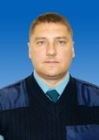
РУКОВОДСТВО
Федерального государственного бюджетного учреждения «4 отряд федеральной противопожарной службы Государственной противопожарной службы по Ямало-Ненецкому автономному округу (договорной)»
ОСИПЕНКО
Александр Валерьевич
Начальник отряда
с 16 ноября 2017 г.
Назначен приказом Главного управления МЧС России по Ямало-Ненецкому автономному округу
от 16 ноября 2017 г. № 96-к
В период службы (трудовой деятельности) награжден следующими видами наград и поощрений:
  Медаль МЧС России «Маршал Василий Чуйков, приказ МЧС России от 05.09.2012 № 368;
  Медаль МЧС России XXV лет МЧС России», приказ МЧС России от 26.10.2015 № 423-к;
  Нагрудный знак МЧС России «За заслуги», приказ МЧС России от 22.04.2021 № 64-ВН;
  Фотопортрет занесен на Доску Почета Главного управления МЧС России по Ямало-Ненецкому автономному округу, приказ Главного управления МЧС России по Ямало-Ненецкому автономному округу от 30.01.2015 № 39-п;
  Благодарность начальника Главного управления МЧС России по Ямало-Ненецкому автономному округу, приказы Главного управления МЧС России от 26.04.2017 № 72-НС, от 13.02.2018 № 15-к;
  Благодарность Губернатора Ямало-Ненецкого автономного округа, распоряжение Губернатора Ямало-Ненецкого автономного округа от 26.12.2018 № 360-р

Slide 20
В предшествующий период отряд возглавляли:
Закиев Маргуф Закиевич (1978-1980)
Соболев Альвин Борисович (1981-1983)
Чередников Виталий Васильевич (1984-1985)
Юринов Виталий Алексеевич (1986-1989)
Кручков Владимир Яковлевич (1990-1992)
Ткаченко Борис Федорович (1993-1994)
Сабадаш Владимир Николаевич (1995-1998)
Просяник Николай Григорьевич (1998-2002)
Бакалейко Владимир Иванович (2003-2011)
Плотников Владимир Иванович (2011-2013)
Мелихов Евгений Михайлович (2013-2017)

Slide 21
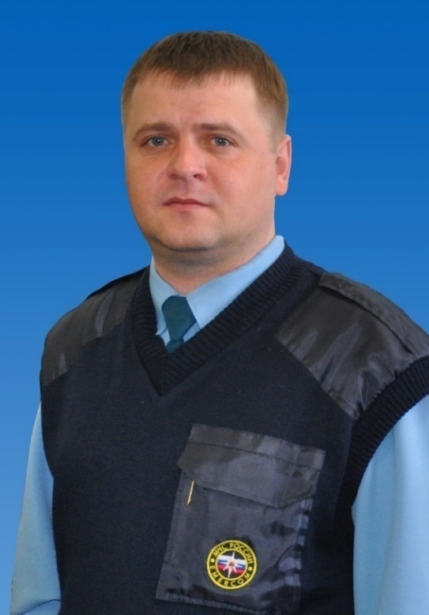
СЕРГЕЕВ
Сергей Александрович
Заместитель начальника отряда
с 17 апреля 2014 г.
Назначен приказом ФКУ «4 ОФПС ГПС по ЯНАО (договорной)» от 18 апреля 2014 г. № 210-к
В период службы (трудовой деятельности) награждался следующими видами наград и поощрений:
Медаль МЧС России «XXV лет МЧС России», приказ МЧС России от 26.10.2015 № 423-к;
Медаль МЧС России «85 лет Гражданской обороне», приказ МЧС России от 25.09.2017 № 289-к;
Медаль МЧС России «За пропаганду спасательного дела», приказ МЧС России от 10.12.2021 № 290-ВН.

Slide 22
В структуру аппарата управления входят отделения и службы:
Отделение организации службы, подготовки и пожаротушения
Отделение организации службы, подготовки и пожаротушения (ООСП и ПТ) организует и проводит занятия в системе служебной профессиональной подготовки с личным составом пожарных частей, спортивные мероприятия, занятия по физической подготовке. Обеспечивает подготовку, планирование и проведение мероприятий в рамках антитеррористической деятельности, гражданской обороны
Отделение профилактики пожаров
Отделение профилактики пожаров (ОПП) выполняет задачи по организации и контролю проведения пожарно-профилактической работы на объектах, охраняемых по договорам, организует противопожарную пропаганду среди населения и на охраняемых объектах.
С июля 2017 года отделение возглавляет Большаков Константин Александрович.
Отделение кадровой и воспитательной работы
Отделение кадровой и воспитательной работы (ОКиВР) ежедневно проводит качественный отбор кадров, оформляет и ведет личные дела работников, готовит исходные документы для начисления заработной платы и страховых выплат, организует психологическое обеспечение, аттестацию и передвижения кадров, руководит проведением воспитательной работы с личным составом.
С ноября 2012 года отделение возглавляет Благодарова Наталия Викторовна.

Slide 23
Служба охраны труда Основная задача службы охраны труда – безопасность организации трудового процесса. На протяжении многих лет служба, вместе с руководителями пожарных подразделений, добивается соблюдения требований охраны труда и безопасности на рабочих местах в пожарных депо, местах отдыха и жизнедеятельности личного состава, находящегося на вахтовой смене, но самое главное – сохранения жизни и здоровья личного состава при выполнении боевой задачи на тушении пожара и при ликвидации аварийных и чрезвычайных ситуаций. Нелегкие служебные задачи охраны труда решают Меньщикова Вера Александровна, Желтухина Алина Вячеславовна, Фетисова Виктория Вадимовна. Финансовое отделение На отделение возложены функции бухгалтерского, налогового и материального учета. Работники отделения осуществляют расчет и начисление заработной платы работникам, налогообложение, ведут учет и анализ финансовых поступлений и потребностей финансово-хозяйственной деятельности, следят за правильным и законным расходованием финансовых и материальных ресурсов отряда. С июня 2012 года отделение возглавляет главный бухгалтер Красовская Елена Анатольевна. Отделение материально-технического обеспечения Работники отделения выполняют огромный объем работ по определению потребности и подготовке к заключению договоров на поставку пожарно-технического вооружения, обеспечению обмундированием личного состава, а также распределению пожарно-технической продукции по подразделениям. С декабря 2020 года отделение возглавляет помощник начальника отряда Щекотов Сергей Владимирович.

Slide 24
Канцелярия
С развитием отряда расширяется и делопроизводство. Сегодня это современная электронная система документооборота, позволяющая оперативно решать управленческие и текущие оперативные задачи, обеспечивать взаимодействие всех служб, отделений и пожарных частей, своевременно рассматривать обращения граждан и организаций, хранить историю отряда.
С 1995 года канцелярию возглавляет Ганцова Дина Рефатовна.
Юрисконсульт
Юридическое сопровождение служебной деятельности (юридическую экспертизу издаваемых отрядом документов, представление интересов отряда в судебных и контролирующих органах, юридическое консультирование работников и граждан по обращениям) осуществляют юрисконсульты Ахмадиева Гульнара Рифовна и Иванова Оксана Ивановна.

Slide 25
СЛУЖБА ПОЖАРОТУШЕНИЯ
С момента создания военизированной пожарной охраны появилась должность оперативного дежурного. На него возлагалось руководство тушением пожаров. Приказом начальника УВД Тюменской области № 053 от 20.06.1989 года была создана служба пожаротушения Новоуренгойского гарнизона.
Служба пожаротушения – это стратегия и идеология пожарной охраны. С одной стороны, призвана организовать максимально безопасную работу огнеборцев, с другой стороны – сделать все возможное для спасения людей.
Специалисты службы пожаротушения не только обеспечивают состояние дисциплины и постоянной боевой готовности дежурных смен (караулов) пожарных подразделений отряда, но и сами участвуют в тушении крупных и сложных пожаров на объектах охраны и на территории города Новый Уренгой. На счету каждого из них десятки спасенных жизней, благодарных родственников, сохраненное от пожара личное имущество граждан. Мужество и самоотверженность отличают их, как и каждого работника пожарной охраны, избравшего сложный и сопряженный с профессиональным риском жизненный путь огнеборца.
Служба пожаротушения осуществляет методическое руководство организацией караульной службы, вопросов пожаротушения. В практику Новоурнегойского пожарно-спасательного гарнизона постепенно входит проведение научно-практических семинаров. Так, с тематикой «Практическое развитие газодымозащитной и газоспасательной службы в условиях Арктической зоны» проведен семинар в 2020 году, «Практическое развитие современного пожаротушения. Новые формы и методы, практическое обучение» - в 2021 году. Участие в семинара приняли работники организаций топливно-энергетического комплекса и должностные лица всех видов пожарной охраны Ямало-Ненецкого автономного округа и других регионов Севера.
С 12 августа 2021 г. службу пожаротушения возглавляет Козлов Дмитрий Геннадьевич.

Slide 26
В состав службы пожаротушения входит центральный пункт пожарной связи (ЦППС).
На ЦППС возлагается ответственность за прием сообщений о пожарах, своевременное направление подразделений на тушение пожаров или ликвидацию последствий аварий и стихийных бедствий, обеспечение оперативно-диспетчерской связи с подразделениями пожарной охраны, передача и прием информации с места работы подразделений, обеспечение надежной связи с наиболее важными объектами и службами, взаимодействующими с ГПС, находящимися на территории гарнизона. В настоящее время центральный пункт пожарной связи отряда оснащен передовыми системами записи и архивации сигналов, оповещения личного состава по телефонным линиям и средствам персонального радиовызова, а также средствами видео наблюдения.
С 28 октября 2021 года центральный пункт пожарной связи возглавляет Колесов Денис Викторович.

Slide 27
УЧЕБНЫЙ ПУНКТ
1 июня 2021 г. в составе федерального государственного бюджетного учреждения «4 отряд федеральной противопожарной службы Государственной противопожарной службы по Ямало-Ненецкому автономному округу (договорной)» создан Учебный пункт, основной задачей которого является профессиональная подготовка личного состава дежурных караулов.
Лицензия на ведение образовательной деятельности позволяет осуществлять профессиональную подготовку пожарных, водителей пожарных автомобилей, газодымозащитников, спасателей и газоспасателей, диспетчеров пожарной связи, командиров отделений подразделений федеральной противопожарной службы, переподготовку и повышение квалификации действующих работников пожарных подразделений.
Обучение осуществляется по очно-заочной и дистанционной формам.
С октября 2021 г. Учебный пункт возглавляет Фетисов Юрий Эдуардович.

Slide 28
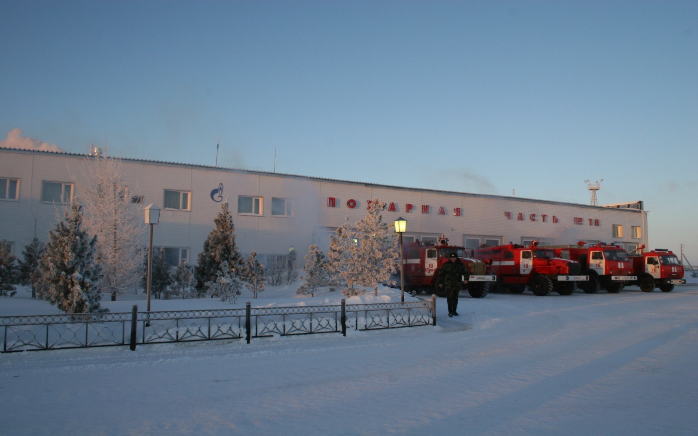
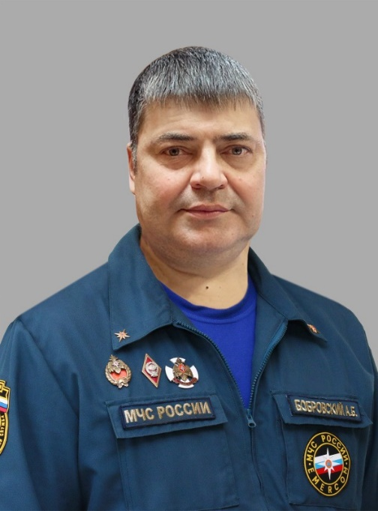
Пожарная часть № 19
(1 разряда), 18 км. от г. Новый Уренгой
БОБРОВСКИЙ Александр Борисович Начальник пожарной части № 19 с 10 сентября 2021 г.

Slide 29
Пожарная часть № 19 расположена в Пуровском районе Ямало-Ненецкого автономного округа, в 18 километрах от города Новый Уренгой, на территории газоконденсатного промысла № 2 ООО «Газпром добыча Уренгой» ПАО «Газпром».
Охраняемые объекты – ЗПКТ ООО «Газпром переработка», ГКП № 2, ГП № 3, ЦДГГКН № 2 ООО «Газпром добыча Уренгой» ПАО «Газпром».
С момента ввода в эксплуатацию отдельных постов ПЧ № 19 является самым большим подразделением в отряде. С 2002 года ПЧ № 19 переведена на вахтовый режим несения службы.
Личный состав пожарной части № 19 неоднократно принимал участие в тушении крупных и сложных пожаров на охраняемой территории. Хорошую профессиональную подготовку, высокие морально-волевые качества показали работники подразделения при тушении пожара в октябре 2019 года в общежитии в районе выезда части. В кратчайшее время пожар был потушен, не допущено распространение огня на другие здания и сооружения.
В разное время часть возглавляли: Кудря В.В. Петрушин В. А., Капканенко В. В., Пересторонин В. А., Палка В. Г., Мелихов Е. М., Шпилько В.А., Козлов Д.Г., Силантьев К.В.

Slide 30
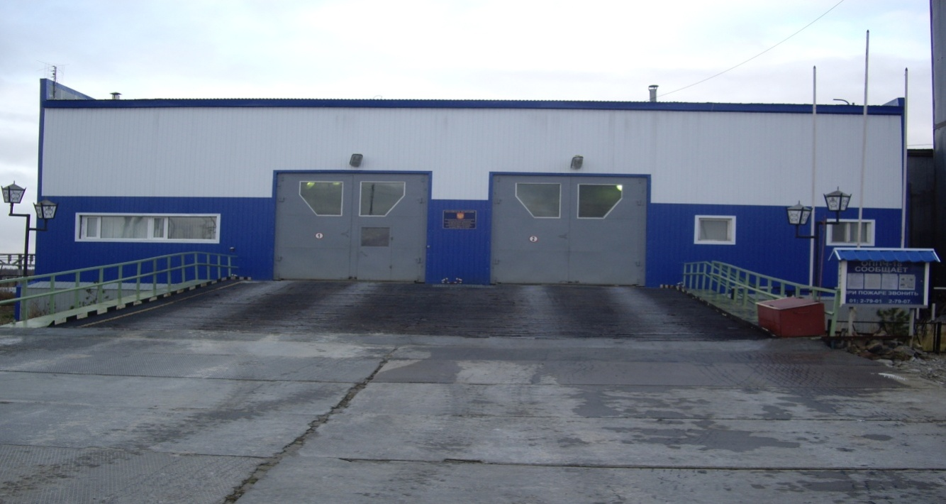
Отдельный пост по охране ГКП-1А УГПУ пожарной части №19 25 км. от г. Новый Уренгой

Slide 31
Отдельный пост № 1 пожарной части № 19 расположен в Пуровском районе Ямало-Ненецкого автономного округа, в 25 км. от г. Новый Уренгой, на территории газоконденсатного промысла № 1 «А» УГПУ ООО «Газпром добыча Уренгой» ПАО «Газпром».
Охраняемый объект – ГКП № 1 «А» УГПУ ООО «Газпром добыча Уренгой ПАО «Газпром».
С момента основания, до передислокации 1 июля 2016 года, отдельный пост № 1 пожарной части № 19 охранял центральный пункт сбора нефти № 2 нефтегазопромыслового управления ООО «Газпром добыча Уренгой» ПАО «Газпром».
Личный состав работает вахтовым методом. Основное внимание уделяется систематической профессиональной подготовке, отработке навыков работы с пожарно-техническим вооружением, что позволяет личному составу быть в постоянной боевой готовности и с успехом решать поставленные задачи по профилактике и тушению пожаров на охраняемой территории.

Slide 32
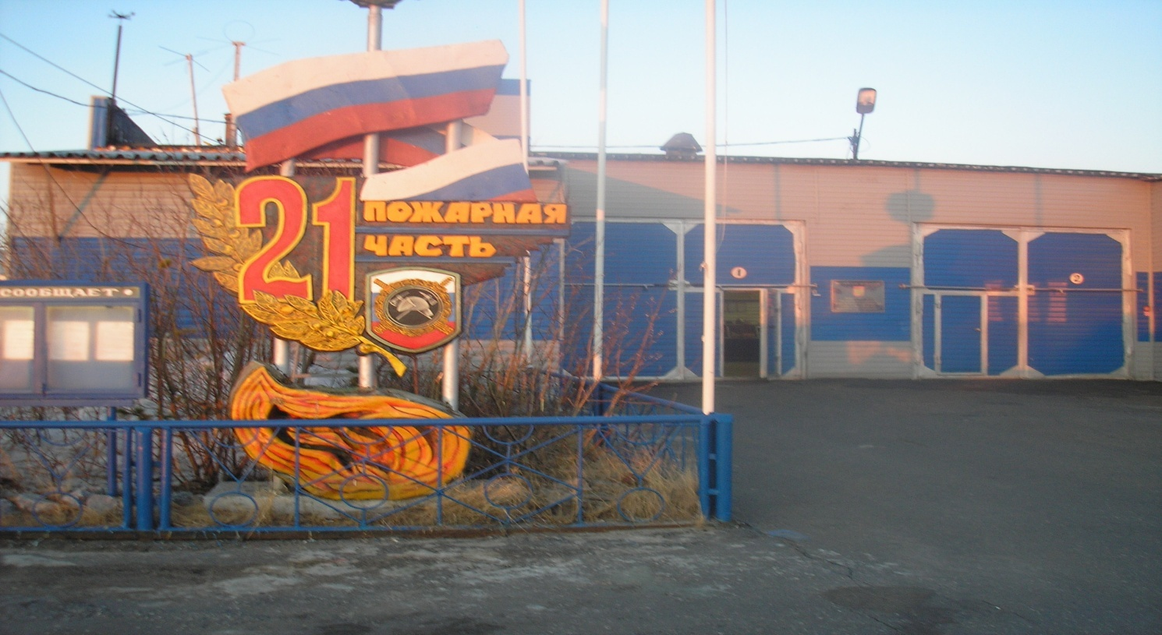
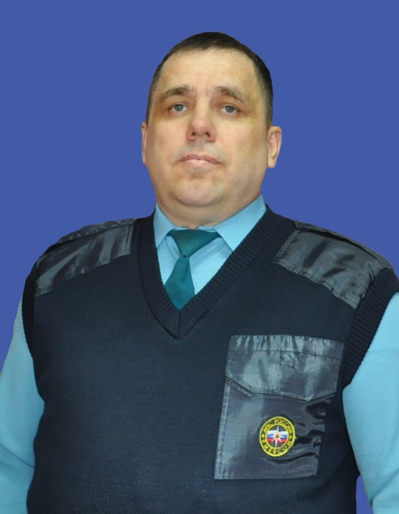
Пожарная часть № 21
(1 разряда), 137 км. от г. Новый Уренгой, севернее Северного Полярного круга
ЕНИЧ Петр Николаевич Начальник пожарной части № 21 с 15 декабря 2020 г.

Slide 33
Пожарная часть № 21 расположена в Пуровском районе Ямало-Ненецкого автономного округа, севернее северного Полярного круга, в 137 км. от г. Новый Уренгой, на территории газового промысла № 11 ООО «Газпром добыча Уренгой» ПАО «Газпром».
Осуществляет охрану объектов ГКП № 11, ГП № 12, ГП № 13 ООО «Газпром добыча Уренгой» ПАО «Газпром», вахтовый поселок «Сеноман», водозабор «Табь-Яха», п/ст. «Оленья».
Хорошая профессиональная подготовка, морально-волевые качества личного состава пожарной части позволяют обеспечивать постоянную готовность к выполнению задач по тушению пожаров и проведению аварийно-спасательных работ. Круглосуточно осуществляется дозорная служба на охраняемом объекте, обеспечивается контроль проведения огневых и газоопасных работ, выявляются и предлагаются к устранению замечания по соблюдению норм и правил пожарной безопасности.
В разное время часть возглавляли: Ефремов В. М., Клиссак Ю.Н., Кудря В.В., Фаттахов Р. К., Писарский А.В., Афанасьев В.Ю., Боев С.Н., Якунин А.С., Касьян Р.В.

Slide 34
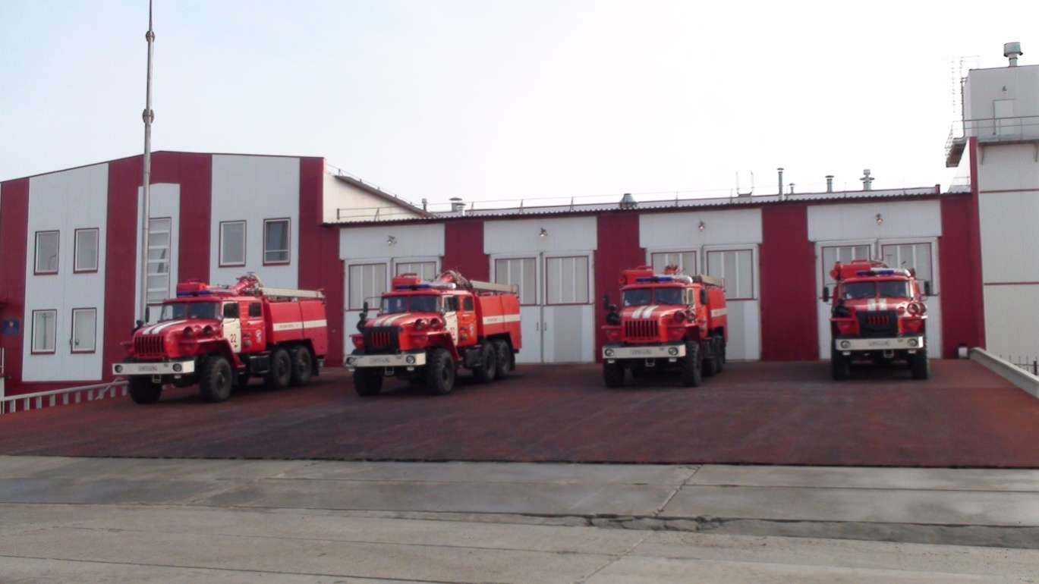
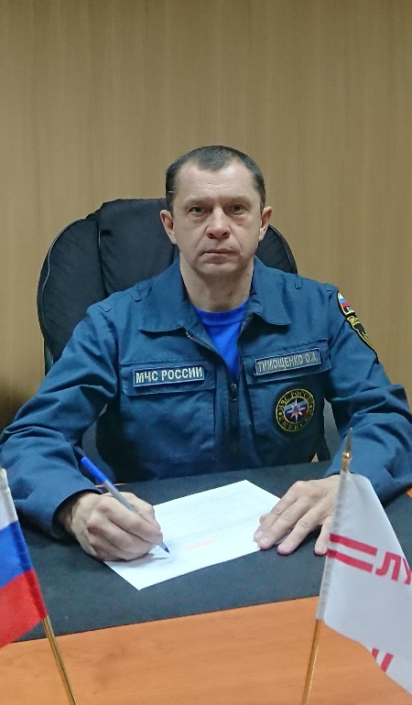
Пожарная часть № 22
(1 разряда), 260 км. от г. Новый Уренгой,
севернее северного Полярного круга,
ТИМОЩЕНКО
Олег Анатольевич
Начальник пожарной части № 22 с
24 сентября 2021 г.

Slide 35
Пожарная часть № 22 расположена в Тазовском районе Ямало-Ненецкого автономного округа, севернее северного Полярного круга, в 260 км. от г. Новый Уренгой, на территории УКПГ ТПП «Ямалнефтегаз» ООО «ЛУКОЙЛ – Западная Сибирь» Находкинского нефтегазоконденсатного месторождения.
Подразделение охраняет объекты УКПГ, ГКС, ВЖК, ДКС ТПП «Ямалнефтегаз» ООО «ЛУКОЙЛ – Западная Сибирь».
В 2005 г., связи с ускоренным освоением Находкинского НГКМ, было создано пожарное подразделение для охраны и обслуживания месторождения. Здание ПЧ не было еще введено в эксплуатацию, когда первые 14 работников прибыли на место дислокации и совместно с рабочими начали благоустройство части. За многие годы совместной работы сложились плодотворные и конструктивные отношения с руководителями охраняемых объектов, которые способствует созданию хорошей материальной базы для деятельности подразделения по тушению возможных пожаров, ликвидации ЧС и проведения пожарно-профилактических мероприятий.
Ежесуточно, в ночное время, личным составом дежурных караулов осуществляется дозорная служба. Ежедневно проводится проверка противопожарного водоснабжения, обслуживание пожарной техники. Осуществляется контроль проведения огневых работ, проверка АПС, АПТ, АВВ на объектах УКПГ, ГКС, ВЖК, парке ГСМ, кустовых площадках.
С момента основания частью руководили Филатов И.В., Илларионов Е.Н., Злобин В.В.

Slide 36
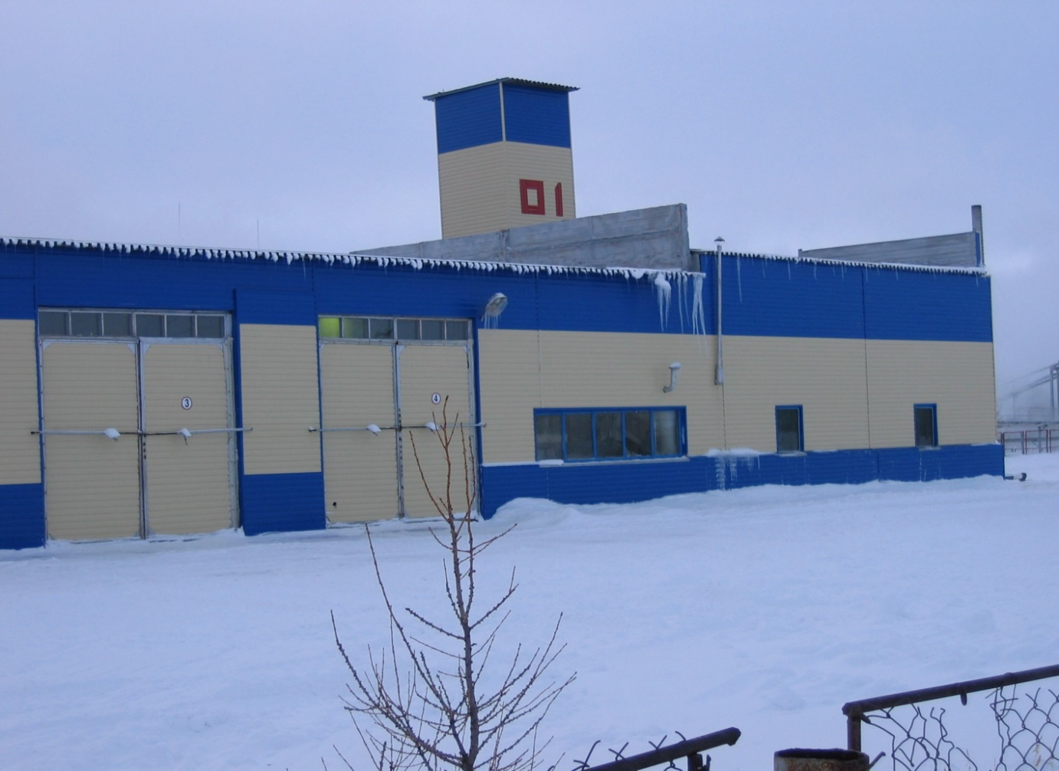
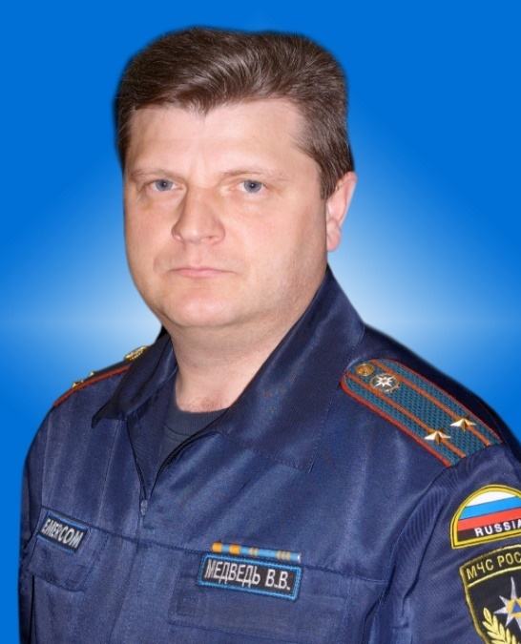
Пожарная часть № 23 (1 разряда), 50 км. от г. Новый Уренгой
МЕДВЕДЬ
Василий Владимирович
Начальник пожарной части № 23
с 15 декабря 2014 г.

Slide 37
Пожарная часть № 23 расположена в Пуровском районе Ямало-Ненецкого автономного округа, в 50 км. от г. Новый Уренгой, на территории газоконденсатного промысла № 5 ООО «Газпром добыча Уренгой» ПАО «Газпром».
Объекты охраны – газоконденсатные промыслы № 5, 6, 7 УГПУ ООО «Газпром добыча Уренгой» ПАО «Газпром».
Силами личного состава дежурных караулов на территории части оборудованы тепло- и дымокамеры, стометровая полоса. На самой территории проведено благоустройство: сделано асфальтобетонное покрытие, высажены деревья, устроены газоны.
Один из крупных пожаров, в тушении которого принимал участие личный состав ПЧ № 23, произошел в 2004 году на скважине № 5480. В результате возгорания цементировочного агрегата произошел взрыв и розлив конденсата из 20 кубовой емкости, горение происходило на площади 150 кв. м. Создалась угроза взрыва и распространения огня на соседние емкости, обстановка осложнялась отсутствием водоисточников и наличием опасных химических веществ. Пожар был ликвидирован в начальной стадии с минимальным материальным ущербом.
За период существования пожарную часть возглавляли: Лемешев А. Ф., Палка Л. Г., Нестеров Е. В., Довжик М. И., Бобарыкин Ю. В., Лихолат А. М.

Slide 38
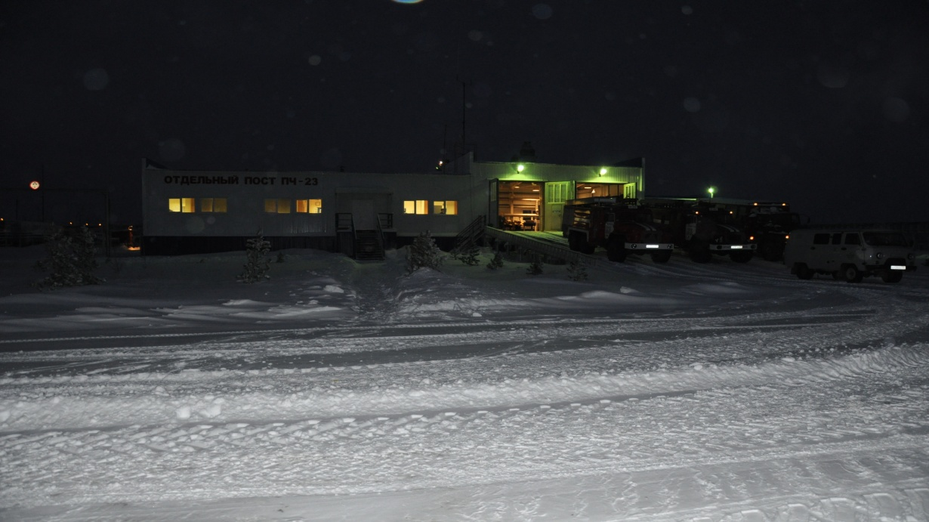
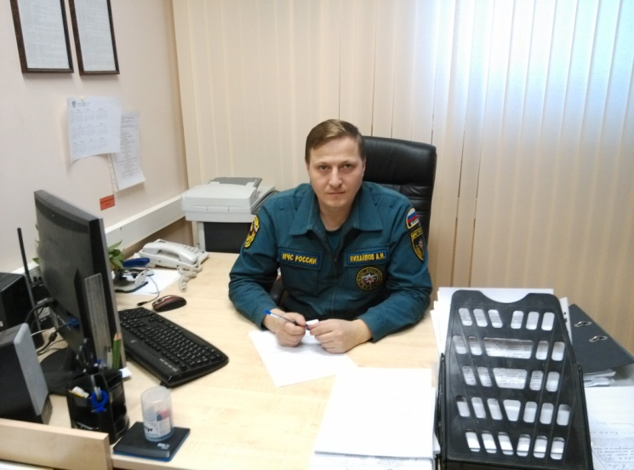
Отдельный пост по охране УКПГ-22 пожарной части № 23
(1 разряда), 50 км. от г. Новый Уренгой
МИХАЙЛОВ Александр Николаевич
Заместитель начальника части (начальник отдельного поста
по охране УКПГ-22) ПЧ №23
с 16 февраля 2015 г.

Slide 39
Отдельный пост пожарной части № 23 расположен в Пуровском районе Ямало-Ненецкого автономного округа, в 50 км. от г. Новый Уренгой, на территории газоконденсатного промысла № 22 газопромыслового управления по разработке Ачимовских отложений ООО «Газпром добыча Уренгой» ПАО «Газпром».
Обеспечение готовности подразделения к решению боевых задач по тушению пожаров и ликвидации аварийных ситуаций осуществляется путем систематического и планового проведения занятий по профессиональной подготовке, пожарно-тактических занятий и учений с привлечением персонала охраняемого объекта по отработке действий по эвакуации персонала и действий при возникновении пожара или аварийной ситуации.
За годы существования подразделения личный состав неоднократно показал высокие профессиональные качества и навыки, слаженность и взаимовыручку при выполнении боевой задачи.

Slide 40
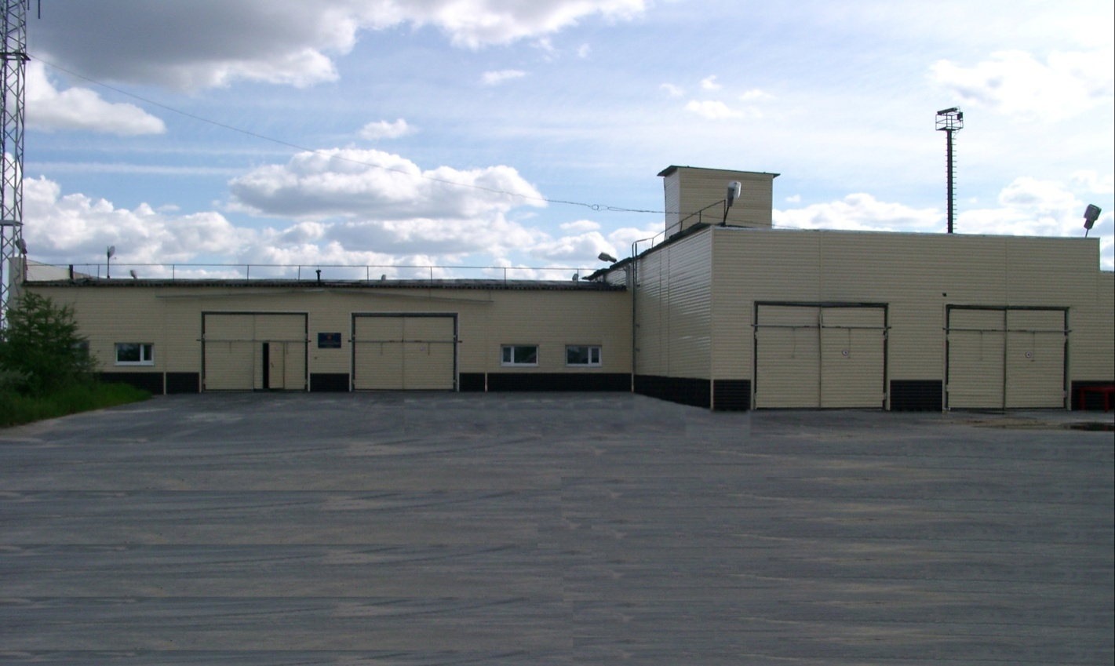
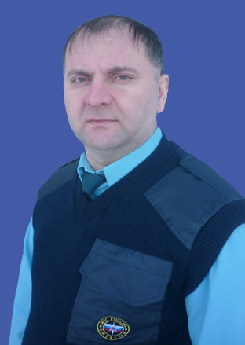
Пожарная часть № 24
(1 разряда) 77 км. от г. Новый Уренгой,
БАГИРОВ
Игорь Айдын оглы
Начальник пожарной части № 24
с 15 ноября 2016 г.

Slide 41
Пожарная часть № 24 расположена в Пуровском районе Ямало-Ненецкого автономного округа, в 77 км. от г. Новый Уренгой, на территории газоконденсатного промысла № 8 ООО «Газпром добыча Уренгой» ПАО «Газпром».
Пожарная часть осуществляет охрану от пожаров и пожарно-профилактическое обслуживание ГП № 7, ГКП № 8, ГП № 9, ГП № 10, вахтовый поселок на ГП № 9 ООО «Газпром добыча Уренгой» ПАО «Газпром».
В подразделении созданы все условия для трудовой деятельности, отдыха и занятий спортом. Напряженные тренировки и боевая работа коллектива прибавляют опыта, а испытания огнем способствуют обретению мужества. Одно из первых подразделений отряда хранит и чтит традиции своих ветеранов.
В предшествующий период подразделение возглавляли: Мамардашвили Т.А., Рябуха В.Е., Скубриев В.А., Киселёв Н.Д., Олешко Н.В., Осотин А.В., Ямшанов В.В., Медведь В. В., Турлаков А.В.

Slide 42
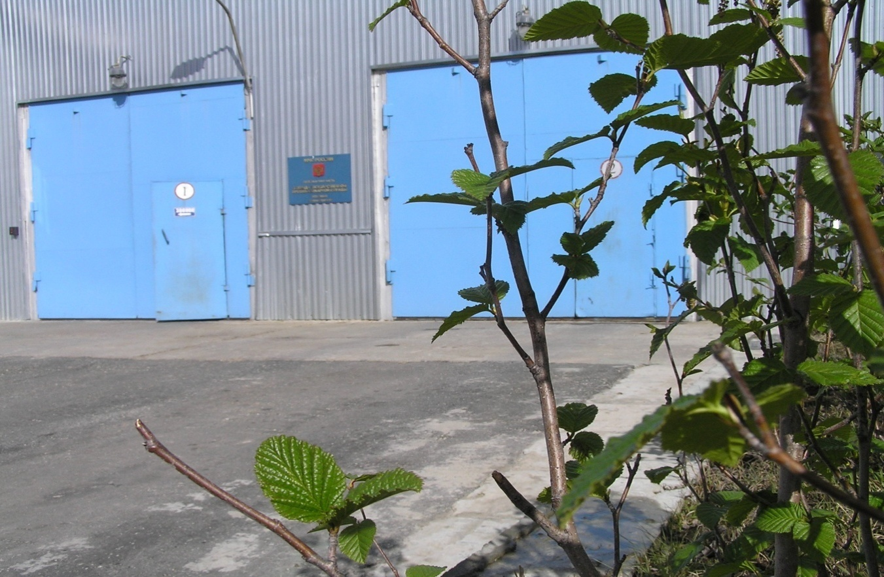
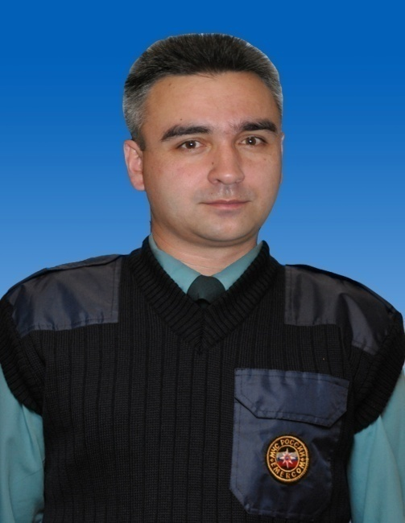
Пожарная часть № 26
(2 разряда), 200 км. от г. Новый Уренгой, севернее северного Полярного круга
ГАНИГИН
Игорь Анатольевич
Начальник пожарной части № 26
с 20 апреля 2010 г.

Slide 43
Пожарная часть № 26 расположена в Надымском районе Ямало-Ненецкого автономного округа, севернее северного Полярного круга, в 200 км. от г. Новый Уренгой, на территории газового промысла № 15 ООО «Газпром добыча Уренгой» ПАО «Газпром».
Пожарная часть охраняет объекты ГП № 15, ВЖК, водозабор «Хадуттэ» ООО «Газпром добыча Уренгой» ПАО «Газпром».
Дежурные караулы работают вахтовым методом, несут караульную и дозорную службу, обучаются методам и способам тушения пожаров на объектах газовой промышленности.
На территории части имеется учебная башня, полоса психологической подготовки, ТДК, 100-метровая полоса с препятствиями, учебный гидрант.
В разное время частью руководили: Писарский А. В., Алексеенко Г.Е, Варфоломеев Н.П., Лихолат А.М., Игнашов Г.Е.

Slide 44
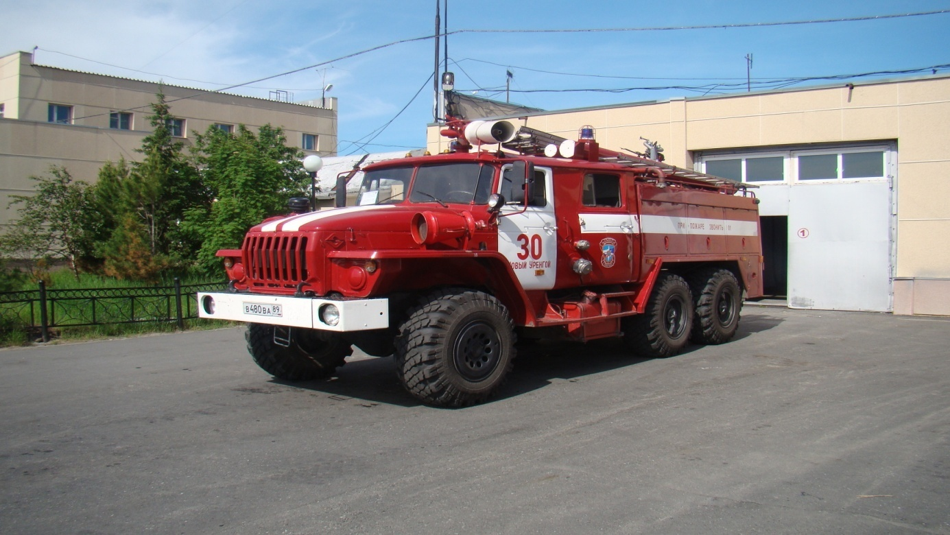
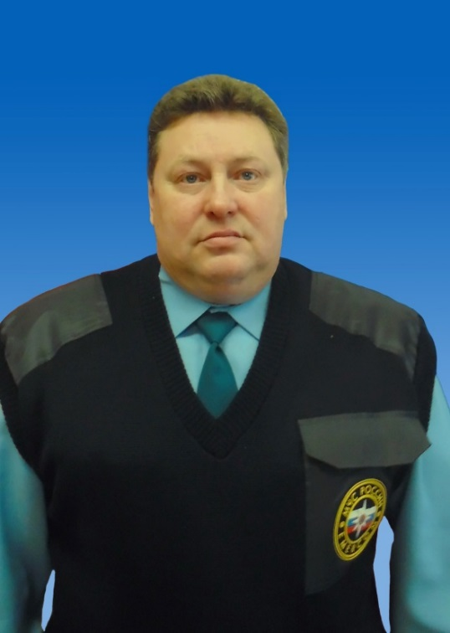
ГРИДИН
Андрей Борисович
Начальник пожарной части № 30 с 01 июня 2007 г.
Пожарная часть № 30
(1 разряда), 6 км. от г. Новый Уренгой

Slide 45
Пожарная часть № 30 расположена в Пуровском районе Ямало-Ненецкого автономного округа, в 6 км. от г. Новый Уренгой, на территории базы по хранению и реализации ГСМ, метанола и химикатов УМТСиК ООО «Газпром добыча Уренгой» ПАО «Газпром».
Объекты охраны – База по хранению и реализации ГСМ, метанола и химикатов УМТСиК, ГП № 1 УГПУ ООО «Газпром добыча Уренгой» ПАО «Газпром».
Пожарная часть обеспечена всем необходимым для охраны объектов ТЭКа. Личный состав неоднократно принимал участие в тушении крупных и сложных пожаров, в том числе в тушении резервуаров с газовым конденсатом на территории общества «Платан-Север» в октябре 2003 года. Героизм пожарных предотвратил крупную трагедию: нагрев корпуса резервуара мог привести к взрыву и розливу горючей жидкости. В ходе тушения пожара было спасено два железнодорожных состава из 10 и 14 цистерн с газоконденсатным топливом.
В разное время часть возглавляли: Патрогин В. Ф., Логинов А.В., Прокопьев Н.А., Бас Н. А., Чипизубов В.И., Плотников А. И.

Slide 46
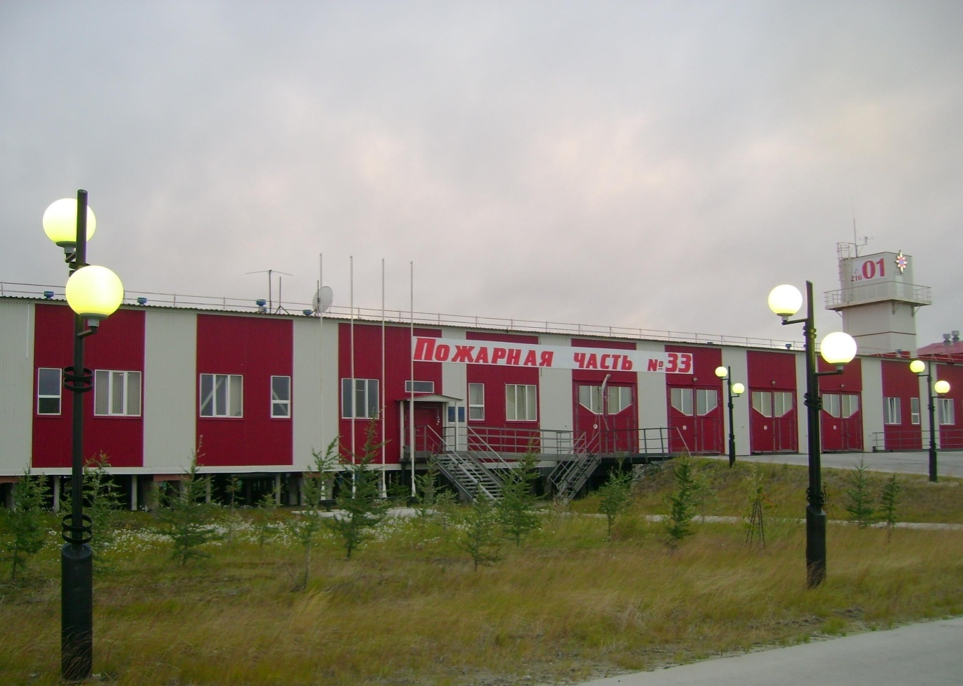
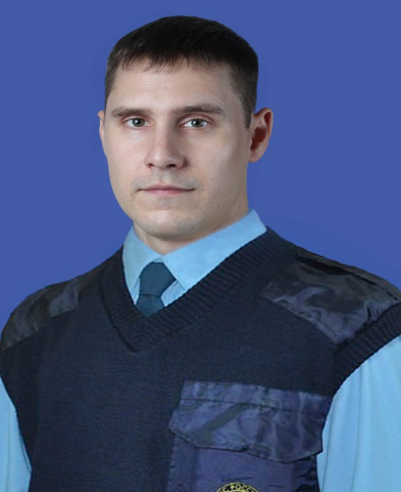
Пожарная № 33 (2 разряда), 150 км. от г. Новый Уренгой, севернее северного Полярного круга
АРХИПОВ Сергей Александрович Начальник пожарной части № 33 с 23 декабря 2019 г.

Slide 47
Пожарная часть № 33 расположена в Пуровском районе Ямало-Ненецкого автономного округа, севернее северного Полярного круга, в 150 км. От г. Новый Уренгой, на территории ГП № 16 ООО «Газпром добыча Уренгой» ПАО «Газпром» Песцового нефтегазоконденсатного месторождения.
Подразделение создано для обеспечения пожарной безопасности объектов газового промысла № 16 ООО «Газпром добыча Уренгой» ПАО «Газпром».
Газовики основательно подошли к охране своих объектов. Часть размещается в просторном здании, в помещениях сделан современный ремонт. В подразделении работает дружный и сплоченный коллектив, готовый к выполнению поставленных задач.
С момента создания частью руководили Кудинов А. В., Сорокин К. П.., Беспалько Б.Ф.

Slide 48
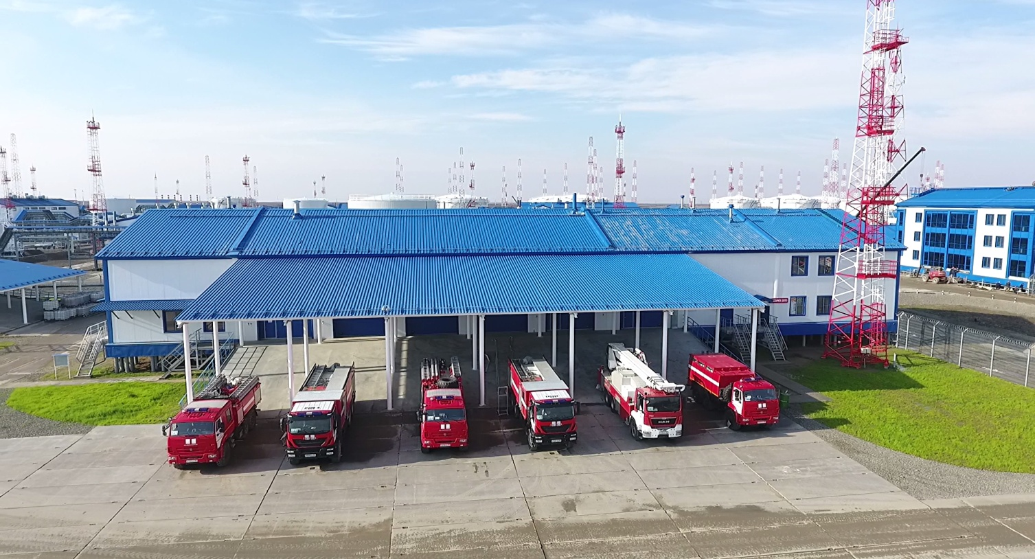
Пожарная часть № 54
(2 разряда) 70 км. от поселка Тазовский, севернее северного Полярного круга
ЛОПАРЕВ
Антон Владимирович
Начальник пожарной части № 54
с 15 февраля 2022 г.

Slide 49
Пожарная часть № 54 расположена в Тазовском районе Ямало-Ненецкого автономного округа, севернее северного Полярного круга, в 70 км. от п. Тазовский, на территории объектов АО «Транснефть – Сибирь» в районе Пякяхинского месторождения.
Охраняемый объект – ГПНС № 1 «Заполярье» Уренгойского УМН АО «Транснефть – Сибирь».
Личный состав круглосуточно обеспечивает пожарную безопасность объектов нефтеперекачивающей станции, транспортных узлов и магистралей, контролирует проведение огнеопасных и газоопасных работ, осуществляет дозорную службу, следит за выполнением требований норм и правил пожарной безопасности.
Постоянная боевая готовность достигается путем систематических тренировок и профессиональной подготовки.
13 апреля 2020 года на пункт связи ПЧ № 56, дислоцированной на незначительном удалении от ПЧ № 54, поступил сигнал о помощи. При подъеме на крутой берег реки свалился и несколько раз перевернулся снегоход. Гражданин, управлявший снегоходом, получил сильные ушибы и утратил возможность передвигаться, начал замерзать. Под руководством Бутенко В.И., начальника отделения профилактики пожаров ПЧ № 56, была организована поисково-спасательная операция. Конкретной информации о месте происшествия не было, пострадавший находился на берегу одной из многочисленных рек, вдали от межпромысловых дорог, и в условиях плохой видимости (туман, падающий снег) наблюдал только буровую вышку. К операции были подключены силы и средства ПЧ № 54, подрядных организаций общей численностью более 20 человек, 8 единиц техники. В состав одной из групп был включен медицинский работник. При полном отсутствии дорожного покрытия, спустя всего три часа сложных поисков в условиях плохой видимости, пострадавший был замечен Злобиным Р.В., инженером отделения профилактики пожаров ПЧ № 54. Пострадавший был спасен и направлен в медучреждение в п. Тазовский.
Проведение данной поисково-спасательной операции – хороший пример взаимодействия как между подразделениями отряда, так и с подрядными организациями и службами жизнеобеспечения.
С момента создания и до декабря 2021 г. пожарной частью руководил Кучин С.А.

Slide 50
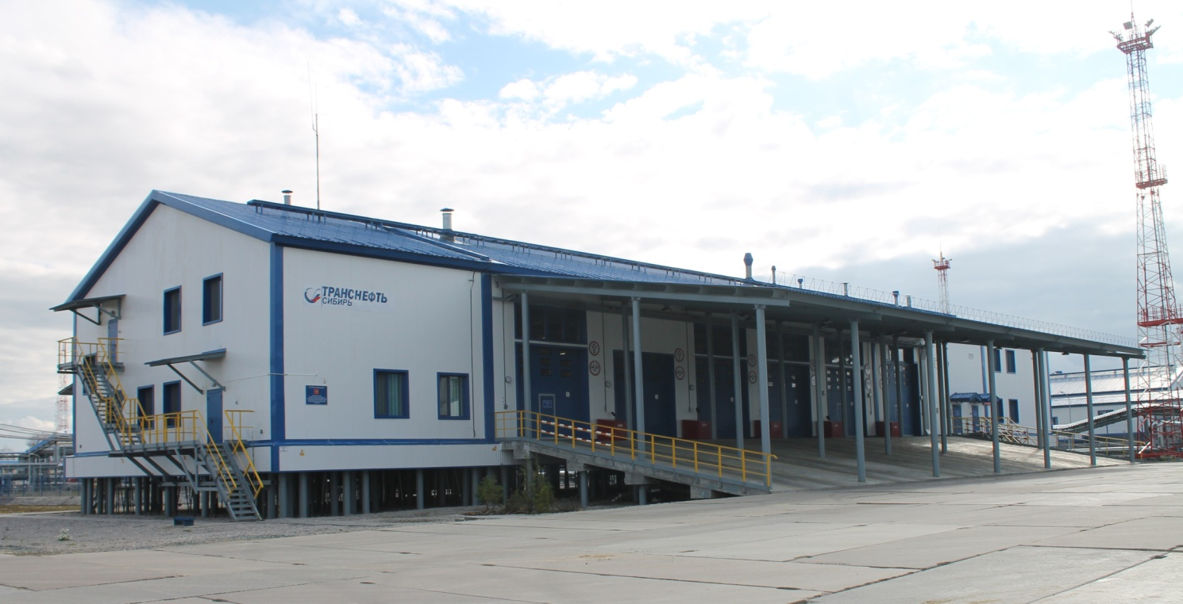
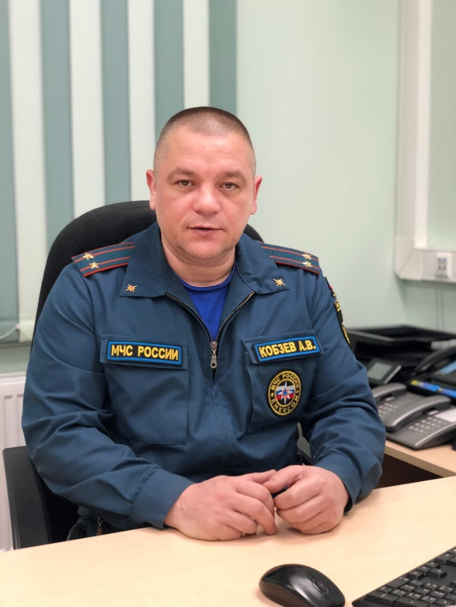
Пожарная часть № 55
(2 разряда), 13 км. от поселка Новозаполярный , севернее северного Полярного круга
КОБЗЕВ
Александр Владимирович
Начальник пожарной части № 55
с 26 ноября 2020 г.

Slide 51
Пожарная часть № 55 расположена в Пуровском районе Ямало-Ненецкого автономного округа, севернее северного Полярного круга, в 13,5 км. от п. Новозаполярный, на территории объектов АО «Транснефть – Сибирь» в непосредственной близости к южной границе Заполярного нефтегазоконденсатного месторождения.
Охраняемый объект – НПС № 2 Уренгойского УМН АО «Транснефть – Сибирь».
С момента создания подразделения и до настоящего времени пожаров на охраняемом объекте не допущено.
Личный состав постоянно занимается профессиональной подготовкой, отрабатывает навыки и умения при работе с пожарно-техническим и спасательным вооружением, обеспечивая постоянную боевую готовность подразделения.
Дежурные смены (караулы) неоднократно принимали участие в тушении пожаров и ликвидации аварийных ситуаций на территории, охраняемой подразделениями ФГБУ «4 отряд ФПС ГПС по Ямало-Ненецкому автономному округу (договорной)» «4 отряд ФПС ГПС по Ямало-Ненецкому автономному округу (договорной)», в соответствии с расписанием выездов, проявляя при этом профессионализм и высокие морально-волевые качества.
Подразделением с момента образования руководили: Сычев А.П., Осипенко А.В., Носов С.А.

Slide 52
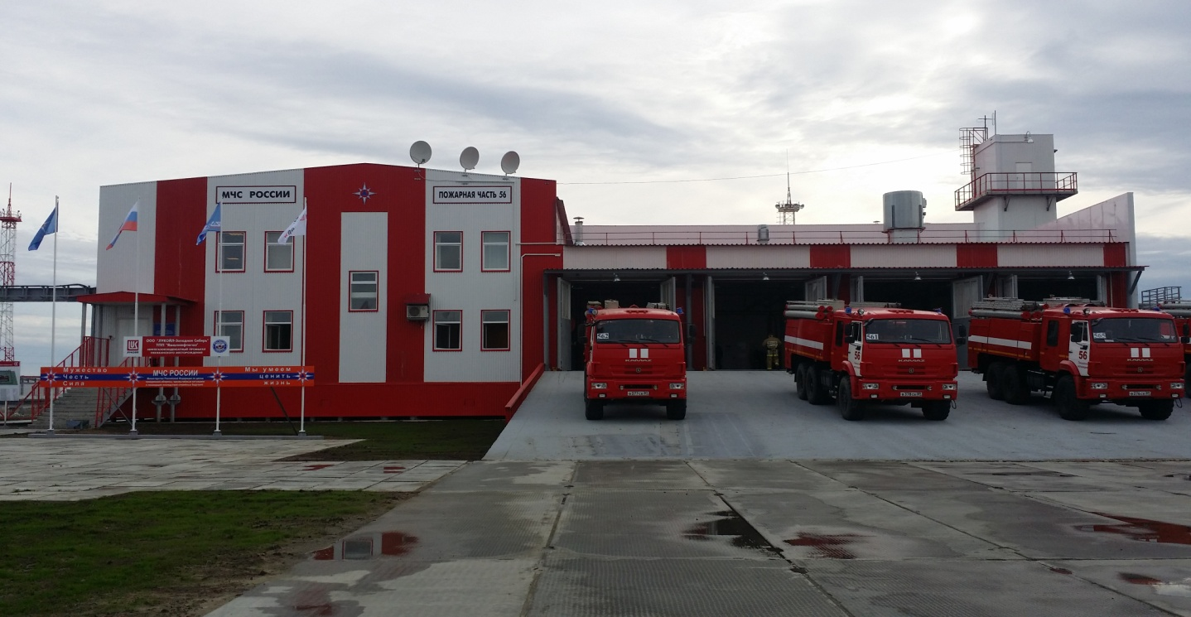
Пожарная часть № 56
(2 разряда) 70 км. от поселка Тазовский, севернее северного Полярного круга

Slide 53
Пожарная часть № 56 расположена в Тазовском районе Ямало-Ненецкого автономного округа, севернее северного Полярного круга, в 70 км. От п Тазовский, на территории НГКП ТПП «Ямалнефтегаз» ООО «ЛУКОЙЛ – Западная Сибирь» Пякяхинского месторождения.
Охраняемый объект – НГКП ТПП «Ямалнефтегаз» ООО «ЛУКОЙЛ – Западная Сибирь».
С момента образования подразделения личный состав показал хорошие профессиональные качества, выучку, высокие морально-волевые качества, что позволяет поддерживать силы и средства в полной боевой готовности к ликвидации пожаров и проведению аварийно-спасательных работ.
13 апреля 2020 года на пункт связи ПЧ № 56 поступил сигнал о помощи. При подъеме на крутой берег реки свалился и несколько раз перевернулся снегоход. Гражданин, управлявший снегоходом, получил сильные ушибы и утратил возможность передвигаться, начал замерзать. Под руководством Бутенко В.И., начальника отделения профилактики пожаров ПЧ № 56, была организована поисково-спасательная операция. Конкретной информации о месте происшествия не было, пострадавший находился на берегу одной из многочисленных рек, вдали от межпромысловых дорог, и в условиях плохой видимости (туман, падающий снег) наблюдал только буровую вышку. К операции были подключены силы и средства ПЧ № 54, подрядных организаций общей численностью более 20 человек, 8 единиц техники. В состав одной из групп был включен медицинский работник. При полном отсутствии дорожного покрытия, спустя всего три часа сложных поисков в условиях плохой видимости, пострадавший был замечен Злобиным Р.В., инженером отделения профилактики пожаров ПЧ № 54. Пострадавший был спасен и направлен в медучреждение в п. Тазовский.
Подразделением с момента образования руководили: Лошкарев В.Г., Оноприенко В.А., Зацерковный С.М.

Slide 54
Раздел V
Награды и отличия отряда

Slide 55
Награждены правительственными
и ведомственными наградами
Абазоков Ислам Борисович, медаль МЧС России «XXV лет МЧС России», в 2015 году; медаль МЧС России «Маршал Василий Чуйков», в 2015 году
Абакаров Салихбек Рабазанович, медаль МЧС России «XXV лет МЧС России», в 2019 году
Авдонкин Сергей Леонидович, медаль МЧС России «370 лет пожарной охране», в 2019 году
Азаров Александр Иванович, нагрудный знак МЧС России «Отличный пожарный», в 2010 году; медаль МЧС России «Маршал Василий Чуйков», в 2015 году
Акбаев Валерий Амербиевич, медаль МЧС России «XXV лет МЧС России», в 2015 году
Акулов Сергей Викторович, нагрудный знак МЧС России «За заслуги», в 2010 году; нагрудный знак МЧС России «Отличный пожарный», в 2010 году; медаль МЧС России «Маршал Василий Чуйков», в 2013 году; медаль МЧС России «XXV лет МЧС России», в 2015 году
Алейников Владимир Захарьевич, медаль «За отвагу на пожаре», в 1986 году; нагрудный знак МЧС России «За заслуги», в 2003 году; медаль МЧС России «За отвагу на пожаре», в 2005 году; медаль МЧС России «За отличие в ликвидации последствий ЧС», в 2006 году; медаль МЧС России «ХХ лет МЧС России», в 2010 году; медаль МЧС России «Маршал Василий Чуйков», в 2013 году
Алейников Сергей Владимирович, медаль МЧС России «Маршал Василий Чуйков», в 2015 году
Алексеев Аркадий Арсентьевич, медаль МЧС России «XXV лет МЧС России», в 2015 году
Андреев Виталий Евгеньевич, медаль МЧС России «Маршал Василий Чуйков», в 2013 году
Андреев Владимир Александрович, медаль МЧС России «XXV лет МЧС России», в 2019 году
Андрющенко Дмитрий Владимирович, медаль МЧС России «XXV лет МЧС России», в 2015 году

Slide 56
Артемьев Андрей Вениаминович, медаль МЧС России «За отвагу на пожаре», в 2012 году
Архипов Сергей Александрович, нагрудный знак МЧС России «За заслуги», в 2018 году; медаль МЧС России «XXX лет МЧС России», в 2021 году
Афанасьев Вячеслав Юрьевич, медаль МЧС России «Маршал Василий Чуйков», в 2013 году; медаль МЧС России «Пожарная охрана на службе людей. 1918-2018», в 2019 году
Афонин Константин Владиславович, медаль МЧС России «Маршал Василий Чуйков», в 2015 году
Ахмадеева Анна Анатольевна, медаль МЧС России «Маршал Василий Чуйков», в 2013 году
Ахмадиева Гульнара Рифовна, нагрудный знак МЧС России «За заслуги», в 2014 году
Ашихмин Владислав Геннадьевич, медаль МЧС России «Маршал Василий Чуйков», в 2013 году
Багиров Игорь Айдын оглы, медаль МЧС России «Маршал Василий Чуйков», в 2013 году
Базайченко Людмила Владимировна, медаль МЧС России «365 лет пожарной охране», в 2014 году
Байбулатов Ринат Рафикович, медаль МЧС России «Маршал Василий Чуйков», в 2015 году
Байкин Дмитрий Геннадьевич, медаль МЧС России «XXV лет МЧС России», в 2015 году
Бакалейко Владимир Иванович, медаль МЧС России «XV лет МЧС России», в 2005 году; медаль МЧС России «За отвагу на пожаре», в 2006 году; нагрудный знак МЧС России «Лучший работник пожарной охраны», в 2009 году; медаль МЧС России «За содружество во имя спасения», в 2009 году; медаль МЧС России «ХХ лет МЧС России», в 2010 году; медаль МЧС России «Генерал Алтунин», в 2017 году; медаль МЧС России «370 лет пожарной охране», в 2019 году
Бакулин Алексей Николаевич, медаль МЧС России «XXV лет МЧС России», в 2019 году
Баландин Сергей Васильевич, медаль МЧС России «Маршал Василий Чуйков», в 2013 году

Slide 57
Балахонцев Виктор Михайлович, медаль МЧС России «Маршал Василий Чуйков», в 2015 году
Балтаев Ильгиз Камилевич, медаль МЧС России «XXV лет МЧС России», в 2019 году
Банников Владимир Михайлович, медаль МЧС России «Маршал Василий Чуйков», в 2015 году
Барбаш Андрей Григорьевич, медаль МЧС России «XXV лет МЧС России», в 2015 году
Барышников Александр Сергеевич, медаль МЧС России «Маршал Василий Чуйков», в 2015 году
Батыркаев Артур Наилевич, медаль «За спасение погибавших», в 2008 году
Беляев Константин Петрович, медаль «За спасение погибавших», в 1999 году; медаль МЧС России «ХХ лет МЧС России», в 2011 году; нагрудный знак МЧС России «За заслуги», в 2014 году
Беляев Сергей Александрович, медаль МЧС России «За отвагу на пожаре», в 2007 году; медаль МЧС России «Маршал Василий Чуйков», в 2013 году
Беляков Алексей Александрович, нагрудный знак МЧС России «За заслуги», в 2014 году
Беляков Алексей Львович, медаль МЧС России «Маршал Василий Чуйков», в 2015 году
Беспалько Борис Федорович, медаль МЧС России «Маршал Василий Чуйков», в 2015 году
Благодарова Наталия Викторовна, нагрудный знак МЧС России «За заслуги», в 2012 году; медаль МЧС России «XXV лет МЧС России», в 2015 году
Бобарыкин Юрий Витальевич, медаль МЧС России «Маршал Василий Чуйков», в 2013 году
Бобровский Александр Борисович, нагрудный знак МЧС России «За заслуги», в 2007 году
Богданов Виктор Борисович, нагрудный знак МЧС России «Отличный пожарный», в 2007 году; медаль МЧС России «Маршал Василий Чуйков», 2013 году; медаль МЧС России «За пропаганду спасательного дела», в 2017 году

Slide 58
Большаков Константин Александрович, медаль МЧС России «XXV лет МЧС России», в 2015 году; медаль МЧС России «За пропаганду спасательного дела», в 2021 году
Бордак Иван Иванович, медаль МЧС России «XXV лет МЧС России», в 2015 году
Бортников Андрей Борисович, медаль МЧС России «XXV лет МЧС России», в 2015 году
Буденный Виталий Николаевич, медаль МЧС России «Маршал Василий Чуйков», в 2015 году; медаль МЧС России «370 лет пожарной охране», в 2019 году
Бурлаченок Александр Владимирович, медаль МЧС России «За отвагу на пожаре», в 2005 году
Бутенко Валерий Иванович, медаль МЧС России «Маршал Василий Чуйков», в 2015 году
Бухтияр Дмитрий Леонидович, медаль МЧС России «Маршал Василий Чуйков», в 2015 году
Валитов Наиль Хурматуллович, медаль МЧС России «XXV лет МЧС России», в 2015 году
Ванеев Олег Валентинович, медаль МЧС России «XXV лет МЧС России», в 2015 году
Витвицкий Юрий Николаевич, медаль МЧС России «Маршал Василий Чуйков», в 2015 году
Власенко Виталий Александрович, медаль МЧС России «Маршал Василий Чуйков», в 2015 году
Войчук Мирослав Михайлович, медаль МЧС России «За отвагу на пожаре», в 2003 году; медаль МЧС России «За отличие в ликвидации последствий ЧС», в 2006 году
Волков Илья Вячеславович, медаль МЧС России «XXV лет МЧС России», в 2019 году
Вологжанин Денис Владимирович, нагрудный знак МЧС России «Отличный пожарный», в 2008 году;
Володченко Виктор Алексеевич, медаль МЧС России «XXV лет МЧС России», в 2015 году
Габерман Евгений Александрович, медаль МЧС России «За отвагу на пожаре», в 2005 году; медаль МЧС России «XXV лет МЧС России», в 2015 году

Slide 59
Габидуллин Рамиль Антрашитович, медаль МЧС России «XXV лет МЧС России», в 2015 году
Ганигин Игорь Анатольевич, медаль МЧС России «XXV лет МЧС России», в 2015 году
Ганигина Наталья Вячеславовна, медаль МЧС России «За пропаганду спасательного дела», в 2008 году
Ганцова Дина Рефатовна, медаль МЧС России «XXV лет МЧС России», в 2015 году; медаль МЧС России «XXX лет МЧС России», в 2021 году
Гацура Дмитрий Леонидович, медаль МЧС России «Маршал Василий Чуйков», в 2015 году
Гизатуллин Ильдар Мухарямович, медаль МЧС России «Маршал Василий Чуйков», в 2015 году
Гизетдинов Руслан Рашитович, медаль МЧС России «XXV лет МЧС России», в 2015 году
Горбунов Олег Аркадьевич, нагрудный знак «Участник ликвидации последствий ЧС», в 2011 году; медаль МЧС России «XXV лет МЧС России», в 2016 году;
Горбунов Сергей Дмитриевич, медаль МЧС России «XXV лет МЧС России», в 2015 году
Горин Олег Александрович, медаль МЧС России «Маршал Василий Чуйков», в 2013 году
Грибанов Юрий Владимирович, медаль МЧС России «Маршал Василий Чуйков», в 2015 году
Григорьев Виталий Вениаминович, медаль МЧС России «Маршал Василий Чуйков», в 2015 году
Гридин Андрей Борисович, медаль МЧС России «Маршал Василий Чуйков», в 2012 году; медаль МЧС России «XXV лет МЧС России», в 2015 году; медаль МЧС России «XXX лет МЧС России», в 2021 году
Гридчин Виталий Викторович, медаль МЧС России «Маршал Василий Чуйков», в 2015 году
Гриняк Зоя Дмитриевна, медаль ордена «За заслуги перед Отечеством» III степени, в 2002 году
Гришев Александр Михайлович, нагрудный знак МЧС России «За заслуги», в 2012 году

Slide 60
Губин Андрей Анатольевич, медаль МЧС России «Маршал Василий Чуйков», в 2015 году
Гулаков Константин Сергеевич, медаль МЧС России «Маршал Василий Чуйков», в 2015 году
Гулов Рустам Рифович, медаль МЧС России «Маршал Василий Чуйков», в 2015 году
Дегтярев Валерий Юрьевич, медаль МЧС России «XXV лет МЧС России», в 2015 году
Денеженко Олег Николаевич, медаль МЧС России «XXV лет МЧС России», в 2015 году
Дерюжкин Роман Николаевич, медаль МЧС России «XXV лет МЧС России», в 2015 году
Добрынин Андрей Павлович, медаль МЧС России «XXV лет МЧС России», в 2015 году
Дончу Светлана Викторовна, медаль МЧС России «Маршал Василий Чуйков», 2013 году
Дремин Андрей Михайлович, нагрудный знак МЧС России «В память о ликвидации последствий катастрофы на ЧАЭС», в 2013 году
Евсеев Анатолий Евгеньевич, медаль МЧС России «XXV лет МЧС России», в 2019 году
Егоров Александр Николаевич, медаль МЧС России «Маршал Василий Чуйков», в 2015 году
Егоров Евгений Викторович, медаль МЧС России «Маршал Василий Чуйков», в 2015 году
Егоров Сергей Евгеньевич, медаль МЧС России «Маршал Василий Чуйков», в 2015 году; медаль МЧС России «XXV лет МЧС России», в 2019 году
Егорова Галина Владимировна, медаль МЧС России «XXV лет МЧС России», в 2015 году
Езовских Константин Сергеевич, медаль МЧС России «Маршал Василий Чуйков», в 2015 году
Елишев Владимир Викторович, медаль МЧС России «XXV лет МЧС России», в 2015 году
Ельшевич Игорь Викторович, медаль МЧС России «365 лет пожарной охране», в 2014 году
Ёлкин Александр Геннадьевич, медаль МЧС России «XXV лет МЧС России», в 2019 году
Енич Петр Николаевич, медаль МЧС России «Маршал Василий Чуйков», в 2015 году

Slide 61
Еремкин Дмитрий Александрович, медаль МЧС России «Маршал Василий Чуйков», в 2015 году
Жардан Александр Федорович, медаль МЧС России «XXV лет МЧС России», в 2015 году; медаль МЧС России «Маршал Василий Чуйков», в 2015 году
Желтов Андрей Владимирович, медаль МЧС России «ХХ лет МЧС России», в 2010 году; медаль МЧС России «Маршал Василий Чуйков», в 2015 году
Желтухина Алина Вячеславовна, медаль МЧС России «Маршал Василий Чуйков», в 2015 году
Забавников Михаил Николаевич, медаль МЧС России «XXV лет МЧС России», в 2015 году
Заикин Алексей Анатольевич, медаль «За спасение погибавших», в 1995 году
Заушицын Александр Иванович, медаль МЧС России «XXV лет МЧС России», в 2015 году
Зацерковный Сергей Михайлович, медаль МЧС России «XV лет МЧС России», в 2007 году; медаль МЧС России «XXV лет МЧС России», в 2015 году; медаль МЧС России «Маршал Василий Чуйков», в 2015 году нагрудный знак МЧС России «За заслуги», в 2018 году
Злобин Виталий Валентинович, медаль МЧС России «Маршал Василий Чуйков», в 2015 году; медаль МЧС России «XXX лет МЧС России», в 2021 году
Ибагишев Анатолий Данилович, медаль МЧС России «XXV лет МЧС России», в 2015 году
Иванов Василий Витальевич, медаль МЧС России «XXV лет МЧС России», в 2015 году; медаль МЧС России «Маршал Василий Чуйков», в 2015 году
Иванов Владимир Иванович, медаль МЧС России «Маршал Василий Чуйков», в 2015 году
Иванов Сергей Деонисьевич, нагрудный знак МЧС России «За заслуги», в 2019 году
Илларионов Евгений Николаевич, медаль МЧС России «За безупречную службу», в 2012 году
Ильин Вячеслав Викторович, медаль МЧС России «XXV лет МЧС России», в 2015 году
Ильинский Андрей Владимирович, медаль «За отвагу на пожаре», в 1991 году

Slide 62
Ильмендеев Александр Дмитриевич, медаль МЧС России «XXV лет МЧС России», в 2015 году
Кабытов Валерий Геннадьевич, медаль МЧС России «XXV лет МЧС России», в 2015 году
Казанцев Анатолий Владимирович, медаль МЧС России «Маршал Василий Чуйков», в 2015 году
Калинина Злата Маратовна, медаль МЧС России «XXV лет МЧС России», в 2019 году
Калитин Сергей Владимирович, медаль МЧС России «XXV лет МЧС России», в 2015 году
Кальченко Владимир Ильич, медаль МЧС России «Маршал Василий Чуйков», в 2013 году
Канглиева Сабина Адлеровна, нагрудный знак МЧС России «За заслуги», в 2014 году; нагрудный знак МЧС России «Участник ликвидации последствий ЧС», в 2017 году
Каркин Дмитрий Николаевич, нагрудный знак МЧС России «За заслуги», в 2010 году; нагрудный знак МЧС России «Лучший пожарный», в 2011 году; медаль МЧС России «XXV лет МЧС России», в 2015 году
Карпочев Станислав Александрович, медаль МЧС России «За отвагу на пожаре», в 2005 году; медаль МЧС России «Маршал Василий Чуйков», в 2015 году
Касымбеков Асылкул Кучербаевич, медаль «За отвагу на пожаре», в 1991 году; медаль «За личное мужество», в 1991 году; медаль МЧС России «Маршал Василий Чуйков», в 2015 году
Касьян Роман Васильевич, медаль МЧС России «XXV лет МЧС России», в 2015 году
Квашнин Александр Витальевич, медаль МЧС России «Маршал Василий Чуйков», в 2015 году
Киселев Олег Станиславович, медаль МЧС России «XXV лет МЧС России», в 2015 году
Кланюк Александр Сергеевич, медаль МЧС России «Маршал Василий Чуйков», в 2015 году
Клочков Сергей Николаевич, медаль МЧС России «За отвагу на пожаре», в 2007 году
Кобзев Александр Владимирович, медаль МЧС России «За отвагу на пожаре», в 2007 году

Slide 63
Кобзев Сергей Константинович, медаль МЧС России «За отвагу на пожаре», в 2007 году; медаль МЧС России «XXV лет МЧС России», в 2019 году
Кожевников Эдуард Юрьевич, медаль МЧС России «Маршал Василий Чуйков», в 2015 году
Коломийцев Александр Сергеевич, медаль МЧС России «За отвагу на пожаре», в 2007 году; медаль МЧС России «Маршал Василий Чуйков», в 2015 году
Колосов Александр Владимирович, медаль МЧС России «За пропаганду спасательного дела», в 2021 году
Кольцов Валерий Иванович, медаль МЧС России «Маршал Василий Чуйков», в 2015 году
Кондрашов Владислав Владимирович, нагрудный знак МЧС России «Лучший работник пожарной охраны», в 2009 году
Кононец Николай Вадимович, медаль МЧС России «XXV лет МЧС России», в 2015 году
Кононихин Алексей Михайлович, медаль МЧС России «За отвагу на пожаре», в 2004 году
Кормилицин Сергей Владимирович, медаль МЧС России «XXV лет МЧС России», в 2015 году
Корнеев Вячеслав Сергеевич, медаль МЧС России «Маршал Василий Чуйков», в 2015 году
Корованенко Сергей Валентинович, медаль МЧС России «XXV лет МЧС России», в 2015 году; медаль МЧС России №85 лет Гражданской обороне», в 2017 году
Корсаков Владимир Павлович, нагрудный знак МЧС России «За заслуги», в 2007 году; медаль МЧС России «ХХ лет МЧС России», в 2011 году; медаль МЧС России «Маршал Василий Чуйков», в 2013 году; медаль МЧС России «365 лет пожарной охране», в 2014 году
Косицын Александр Валерьевич, медаль МЧС России «85 лет Гражданской обороне», в 2017 году
Костин Алексей Геннадьевич, медаль МЧС России «Маршал Василий Чуйков», в 2015 году
Костылев Алексей Анатольевич, медаль МЧС России «ХХ лет МЧС России», в 2011 году; медаль МЧС России «Маршал Василий Чуйков», в 2015 году
Кравцов Виктор Владимирович, орден «За личное мужество», в 2003 г. (посмертно)

Slide 64
Краснов Алексей Александрович, медаль МЧС России «Маршал Василий Чуйков», в 2015 году
Красовская Елена Анатольевна, медаль МЧС России «XXV лет МЧС России», в 2015 году
Кудрявцев Михаил Петрович, медаль МЧС России «Маршал Василий Чуйков», в 2015 году
Кузина Галина Александровна, медаль МЧС России «XXV лет МЧС России», в 2015 году; медаль МЧС России «370 лет пожарной охране», в 2019 году
Кулагин Андрей Федорович, медаль МЧС России «За пропаганду спасательного дела», в 2021 году
Кулагин Сергей Анатольевич, медаль МЧС России «За отвагу на пожаре», в 2007 году
Куликов Олег Рудольфович, медаль МЧС России «Маршал Василий Чуйков», в 2013 году
Курбанов Нурдин Сефербекович, медаль МЧС России «365 лет пожарной охране», в 2014 году; медаль МЧС России «Маршал Василий Чуйков», в 2015 году
Курбатов Алексей Витальевич, медаль МЧС России «За отвагу на пожаре», в 2005 году
Курбатов Дмитрий Витальевич, медаль МЧС России «Маршал Василий Чуйков», в 2015 году
Кутлугильдин Рустам Алимгулович, медаль МЧС России «Маршал Василий Чуйков», в 2013 году
Кучеренко Евгений Петрович, медаль МЧС России «85 лет Гражданской обороне», в 2017 году
Кучин Сергей Александрович, медаль МЧС России «За отвагу на пожаре», в 2006 году; медаль МЧС России «Маршал Василий Чуйков», в 2015 году
Лазарев Петр Петрович, медаль МЧС России «XXV лет МЧС России», в 2015 году
Лейба Александр Николаевич, медаль МЧС России «За отвагу на пожаре», в 2006 году; медаль МЧС России «За отличие в ликвидации последствий ЧС», в 2008 году
Литовченко Александр Валериевич, медаль МЧС России «За пропаганду спасательного дела», в 2015 году; медаль МЧС России «Маршал Василий Чуйков», в 2015 году

Slide 65
Лихолат Александр Михайлович, нагрудный знак МЧС России «За заслуги», в 2008 году; медаль МЧС России «Маршал Василий Чуйков», в 2012 году; медаль МЧС России «Пожарная охрана на службе людей. 1918-2018», в 2018 году
Лобанов Александр Викторович, нагрудный знак МЧС России «Отличный пожарный», в 2001 году; медаль МЧС России «XXV лет МЧС России», в 2015 году
Лобынцев Сергей Николаевич, нагрудный знак МЧС России «Отличный пожарный», в 2012 году; медаль МЧС России «XXV лет МЧС России», в 2015 году
Лозовой Валерий Николаевич, медаль МЧС России «Маршал Василий Чуйков», в 2013 году
Лозовой Евгений Валерьевич, медаль МЧС России «XV лет МЧС России», в 2006 году; нагрудный знак МЧС России «Лучший работник пожарной охраны», в 2011 году
Лопарев Антон Владимирович, медаль МЧС России «Маршал Василий Чуйков», в 2015 году
Лопушняк Игорь Васильевич, медаль МЧС России «Маршал Василий Чуйков», в 2015 году
Лошкарева Елена Владимировна, медаль МЧС России «Маршал Василий Чуйков», в 2015 году
Лукьянов Алексей Николаевич, медаль МЧС России «Маршал Василий Чуйков», в 2015 году
Любушкин Сергей Викторович, медаль МЧС России «Маршал Василий Чуйков», в 2015 году
Мазурик Игорь Орестович, медаль МЧС России «Маршал Василий Чуйков», в 2015 году; медаль МЧС России «ХХХ лет МЧС России», в 2020 году
Макарова Наталья Николаевна, медаль МЧС России «Пожарная охрана на службе людей. 1918-2018»
Макомела Ирина Григорьевна, медаль МЧС России «XXX лет МЧС России», в 2021 году
Максимов Вячеслав Николаевич, «Орден Мужества», в 2006 году (посмертно)
Максимов Дмитрий Евгеньевич, медаль МЧС России «XXV лет МЧС России», в 2019 году
Малюгин Александр Матвеевич, медаль МЧС России «Маршал Василий Чуйков», в 2013 году

Slide 66
Маматюков Александр Михайлович, медаль МЧС России «XXV лет МЧС России», в 2015 году
Марзаутов Евгений Владимирович, медаль МЧС России «Маршал Василий Чуйков», в 2013 году
Мартынюк Петр Петрович, «Орден Мужества», в 1997 году
Матвеев Андрей Ванифатьевич, медаль МЧС России «XXV лет МЧС России», в 2015 году; нагрудный знак МЧС России «За заслуги», в 2021 году
Матвеев Валерий Владимирович, медаль МЧС России «Маршал Василий Чуйков», в 2015 году
Медведь Василий Владимирович, медаль МЧС России «За отличие в ликвидации последствий ЧС», в 2008 году; медаль МЧС России «Маршал Василий Чуйков», в 2015 году; медаль МЧС России «XXX лет МЧС России», в 2021 году
Мелихов Евгений Михайлович, медаль МЧС России «ХХ лет МЧС России», в 2010 году; медаль МЧС России «Маршал Василий Чуйков», в 2013 году; медаль МЧС России «365 лет пожарной охране», в 2014 году
Миколюк Сергей Никитович, медаль МЧС России «Маршал Василий Чуйков», в 2013 году
Миночкин Юрий Николаевич, медаль «За спасение погибавших», в 2004 году; медаль МЧС России «ХХ лет МЧС России», в 2010 году
Миргородский Николай Николаевич, медаль «За спасение погибавших», в 1997 году; медаль МЧС России «Маршал Василий Чуйков», в 2013 году; медаль МЧС России «365 лет пожарной охране», в 2014 году
Митрофанов Сергей Петрович, медаль МЧС России «За отвагу на пожаре», в 2005 году
Михайлов Александр Николаевич, медаль МЧС России «XXV лет МЧС России», в 2015 году
Михайлов Вячеслав Константинович, медаль «За спасение погибавших»
Михайлов Игорь Евгеньевич, медаль МЧС России «Маршал Василий Чуйков», в 2015 году
Мокрушин Владимир Иванович, медаль МЧС России «Маршал Василий Чуйков», в 2015 году

Slide 67
Мотовилов Иван Юрьевич, медаль МЧС России «XXV лет МЧС России», в 2015 году; медаль МЧС России «Маршал Василий Чуйков», в 2015 году
Мухамедиев Берикказы Болатович, медаль МЧС России «365 лет пожарной охране», в 2014 году
Мухин Сергей Иванович, медаль МЧС России «Маршал Василий Чуйков», в 2015 году
Насадюк Николай Михайлович, медаль МЧС России «За отвагу на пожаре», в 2005 году; медаль МЧС России «За пропаганду спасательного дела», в 2008 году
Некипелов Сергей Александрович, медаль МЧС России «Маршал Василий Чуйков», в 2013 году
Нетахата Николай Николаевич, медаль МЧС России «За отвагу на пожаре», в 2007 году
Ниатбакиев Артур Гайсович, медаль МЧС России «XXV лет МЧС России», в 2015 году; медаль МЧС России «85 лет Гражданской обороне», в 2017 году
Никитин Александр Викторович, медаль МЧС России «За отвагу на пожаре», в 2012 году
Никитин Денис Алексеевич, медаль МЧС России «Маршал Василий Чуйков», в 2015 году
Никитин Сергей Алексеевич, медаль МЧС России «За отличие в ликвидации последствий ЧС»
Новиков Борис Юрьевич, медаль МЧС России «ХХ лет МЧС России», в 2010 году; медаль МЧС России «Маршал Василий Чуйков», в 2014 году
Новожонов Сергей Иванович, медаль МЧС России «Маршал Василий Чуйков», в 2015 году
Носов Сергей Алексеевич, нагрудный знак МЧС России» «Лучший пожарный», в 2005 году
Овчинников Максим Анатольевич, медаль МЧС России «За отвагу на пожаре», в 2007 году
Овчинников Сергей Викторович, нагрудный знак МЧС России «Отличный пожарный», в 2013 году; медаль МЧС России «Маршал Василий Чуйков», в 2015 году; медаль МЧС России «XXV лет МЧС России», в 2016 году
Оноприенко Владимир Александрович, медаль МЧС России «Маршал Василий Чуйков», в 2015 году

Slide 68
Орлов Дмитрий Александрович, медаль МЧС России «XXV лет МЧС России», в 2015 году
Осипенко Александр Валерьевич, медаль МЧС России «Маршал Василий Чуйков», в 2012 году; медаль МЧС России «XXV лет МЧС России», в 2015 году; нагрудный знак МЧС России «За заслуги», в 2021 году
Осипович Анастасия Геннадьевна, медаль МЧС России «XXV лет МЧС России», в 2015 году; медаль МЧС России «XXX лет МЧС России», в 2021 году
Осотин Анатолий Васильевич, медаль МЧС России «Маршал Василий Чуйков», в 2013 году
Парейко Юрий Валерьевич, медаль МЧС России «ХХ лет МЧС России», в 2010 году
Пахнина Алла Михайловна, медаль МЧС России «За пропаганду спасательного дела», в 2021 году
Пахоменко Василий Васильевич, медаль «За отвагу», в 1995 году
Пекина Марина Владимировна, медаль МЧС России «XXV лет МЧС России», в 2015 году
Пересторонин Виктор Александрович, медаль МЧС России «Маршал Василий Чуйков», в 2013 году
Перминов Александр Николаевич, медаль МЧС России «XXV лет МЧС России», в 2015 году
Перунов Михаил Геннадьевич, нагрудный знак МЧС России «Отличный пожарный», в 2013 году, нагрудный знак МЧС России «За заслуги», в 2021 году
Петлюк Сергей Станиславович, медаль ордена «За заслуги перед Отечеством» II степени, в 2000 году
Петренко Александр Александрович, медаль МЧС России «Маршал Василий Чуйков», в 2013 году
Петров Александр Валерьевич, медаль МЧС России «За отвагу на пожаре», в 2003 году
Пинаев Андрей Владимирович, медаль МЧС России «Маршал Василий Чуйков», в 2015 году
Пинаев Виталий Ревокатович, медаль МЧС России «XXV лет МЧС России», в 2015 году; медаль МЧС России «За пропаганду спасательного дела», в 2021 году

Slide 69
Расчектаев Сергей Валерьевич, медаль МЧС России «XXV лет МЧС России», в 2015 году; медаль МЧС России «За пропаганду спасательного дела», в 2018 году
Плотников Александр Иванович, медаль МЧС России «Маршал Василий Чуйков», в 2013 году
Плотников Андрей Александрович, медаль МЧС России «XXV лет МЧС России», в 2015 году
Плотников Владимир Иванович, «Орден Мужества», в 2003 году; нагрудный знак МЧС России «Лучший работник пожарной охраны», в 2008 году; медаль МЧС России «ХХ лет МЧС России», в 2010 году; медаль МЧС России «Маршал Василий Чуйков», в 2012 году; медаль МЧС России «Генерал Алтунин», в 2017 году; медаль МЧС России «Пожарная охрана на службе людей. 1918-2018», в 2019 году
Подъячев Евгений Валерьевич, медаль МЧС России «За отвагу на пожаре», в 2004 году
Половнев Сергей Иванович, медаль МЧС России «Маршал Василий Чуйков», в 2015 году
Полуян Павел Владимирович, медаль МЧС России «За отличие в ликвидации последствий ЧС», в 2006 году; нагрудный знак МЧС России «В память о ликвидации последствий катастрофы на ЧАЭС», в 2006 году; медаль МЧС России «365 лет пожарной охране», в 2014 году; медаль МЧС России «Маршал Василий Чуйков», в 2015 году
Попов Игорь Викторович, медаль МЧС России «Маршал Василий Чуйков», в 2013 году
Порин Василий Аркадьевич, медаль МЧС России «За отвагу на пожаре», в 2007 году
Портянко Андрей Иванович, медаль МЧС России «Маршал Василий Чуйков», в 2015 году; нагрудный знак МЧС России «За заслуги», в 2021 году
Потапов Виктор Иванович, медаль МЧС России «Маршал Василий Чуйков», в 2013 году
Просяник Николай Григорьевич, «Орден Мужества», в 2003 году; медаль МЧС России «Маршал Василий Чуйков», в 2013 году
Путин Александр Владимирович, нагрудный знак МЧС России «Участник ликвидации последствий ЧС», в 2010 году; медаль МЧС России «За отвагу на пожаре», в 2012 году
Пшеничный Михаил Алексеевич, медаль МЧС России «Маршал Василий Чуйков», в 2015 году

Slide 70
Пшонченко Андрей Борисович, медаль МЧС России «За отвагу на пожаре», в 2007 году
Резинкин Дмитрий Анатольевич, медаль МЧС России «ХХ лет МЧС России», в 2010 году; нагрудный знак МЧС России «Лучший работник Пожарной охраны», в 2016 году
Репин Алексей Владимирович, медаль МЧС России «360 лет пожарной охране», в 2009 году
Репин Андрей Владимирович, медаль МЧС России «За отвагу на пожаре», в 2010 году
Ровинский Виктор Степанович, нагрудный знак МЧС России «За заслуги», в 2014 году
Родионов Сергей Владимирович, медаль МЧС России «ХХ лет МЧС России», в 2011 году; медаль МЧС России «XXV лет МЧС России», в 2015 году
Романов Михаил Авенирович, медаль МЧС России «Маршал Василий Чуйков», в 2015 году
Рудь Вячеслав Николаевич, медаль МЧС России «Маршал Василий Чуйков», в 2013 году
Рыбин Алексей Витальевич, медаль МЧС России «XXV лет МЧС России», в 2015 году
Рыбин Олег Викторович, медаль МЧС России «За отвагу», в 2002 году
Садрисламов Фирдавис Рауфович, медаль МЧС России «Маршал Василий Чуйков», в 2015 году
Сапцов Дмитрий Юрьевич, медаль МЧС России «Маршал Василий Чуйков», в 2015 году
Сарафанников Дмитрий Владимирович, медаль МЧС России «XXV лет МЧС России», в 2015 году
Сахбиев Тагир Анасович, медаль МЧС России «XXV лет МЧС России», в 2015 году
Селедцов Анатолий Владимирович, медаль «За спасение погибавших», в 1997 году; медаль МЧС России «365 лет пожарной охране», в 2014 году
Селиванов Олег Юрьевич, нагрудный знак МЧС России «Лучший работник пожарной охраны», в 2005 году; медаль МЧС России «Маршал Василий Чуйков», в 2015 году
Семакин Владимир Леонидович, медаль МЧС России «XXV лет МЧС России», в 2015 году

Slide 71
Семанчук Валентина Сергеевна, медаль МЧС России «XXV лет МЧС России», в 2015 году
Сергеев Сергей Александрович, медаль МЧС России «XXV лет МЧС России», в 2015 году; медаль МЧС России «85 лет Гражданской обороне», в 2017 году; медаль МЧС России «За пропаганду спасательного дела», в 2021 году
Сергеев Сергей Владимирович, медаль МЧС России «Маршал Василий Чуйков», в 2015 году
Серухин Николай Александрович, медаль МЧС России «XXV лет МЧС России», в 2015 году
Сильницкий Олег Викторович, нагрудный знак МЧС России «За заслуги», в 2009 году
Соловьев Валерий Александрович, медаль МЧС России «Пожарная охрана на службе людей. 1918-2018»
Сомов Павел Викторович, нагрудный знак МЧС России «За заслуги», в 2012 году; медаль МЧС России «365 лет пожарной охране», в 2014 году
Сорока Николай Юрьевич, медаль МЧС России «XXV лет МЧС России», в 2015 году
Сосницкий Константин Александрович, медаль МЧС России «XXV лет МЧС России», в 2015 году
Стасенко Валерий Петрович, медаль МЧС России «Маршал Василий Чуйков», в 2015 году
Стафеев Василий Петрович, «Орден Мужества», в 1997 году
Стелецкий Александр Юрьевич, медаль МЧС России «Маршал Василий Чуйков», в 2015 году; медаль МЧС России «XXV лет МЧС России», в 2019 году
Степаненков Сергей Николаевич, медаль МЧС России «За отвагу на пожаре», в 2004 году
Степко Олег Петрович, медаль МЧС России «Маршал Василий Чуйков», в 2015 году
Стерлядьев Анатолий Александрович, медаль МЧС России «XXV лет МЧС России», в 2015 году
Стулов Николай Владимирович, медаль МЧС России «Маршал Василий Чуйков», в 2013 году
Суворов Сергей Борисович, медаль МЧС России «Маршал Василий Чуйков», в 2015 году

Slide 72
Судеев Виктор Владимирович, медаль МЧС России «XXV лет МЧС России», в 2015 году
Султангараев Рамиль Радикович, медаль МЧС России «XXV лет МЧС России», в 2015 году
Сычев Александр Павлович, медаль МЧС России «Маршал Василий Чуйков», в 2015 году
Тарханов Максим Михайлович, медаль МЧС России «За отвагу на пожаре», в 2006 году
Телеш Виталий Григорьевич, медаль МЧС России «За отвагу на пожаре, в 2005 году
Теплов Вячеслав Юрьевич, медаль МЧС России «Маршал Василий Чуйков», в 2015 году; медаль МЧС России «За безупречную службу», в 2019 году
Тимашков Павел Иванович, медаль МЧС России «Маршал Василий Чуйков», в 2015 году
Тимощенко Олег Анатольевич, медаль МЧС России «XXX лет МЧС России», в 2021 году
Титов Алексей Юрьевич, медаль МЧС России «Маршал Василий Чуйков», в 2013 году; медаль МЧС России «За отвагу на пожаре», в 2017 году
Ткаченко Борис Федорович, медаль МЧС России «Маршал Василий Чуйков», в 2013 году
Томшин Василий Владимирович, медаль МЧС России «За отвагу на пожаре», в 2007 году
Трегубов Игорь Васильевич, медаль «За отвагу», в 2002 году; медаль МЧС России «За отвагу на пожаре», в 2012 году
Тугаев Сергей Николаевич, медаль МЧС России «XXV лет МЧС России», в 2015 году
Турлаков Андрей Вячеславович, медаль МЧС России «XXV лет МЧС России», в 2015 году; медаль МЧС России «Генерал Алтунин», в 2017 году
Угрин Сергей Ярославович, медаль МЧС России «ХХ лет МЧС России», в 2010 году; нагрудный знак МЧС России «Отличный пожарный», в 2010 году; медаль МЧС России «Маршал Василий Чуйков», в 2013 году
Умрилов Сергей Васильевич, медаль МЧС России «XXV лет МЧС России», в 2015 году

Slide 73
Умылин Михаил Николаевич, медаль МЧС России «Маршал Василий Чуйков», в 2015 году
Усенко Марина Александровна, медаль МЧС России «XXX лет МЧС России», в 2021 году
Учанов Андрей Юрьевич, медаль МЧС России «Маршал Василий Чуйков», в 2013 году
Фадеев Василий Викторович, медаль МЧС России «Маршал Василий Чуйков», в 2015 году
Фатихов Рустам Димович, медаль МЧС России «Маршал Василий Чуйков», в 2015 году
Федоров Владимир Геннадьевич, медаль МЧС России «Маршал Василий Чуйков», в 2013 году
Федоров Вячеслав Михайлович, медаль МЧС России «XXV лет МЧС России», в 2015 году
Федяев Андрей Владимирович, медаль МЧС России «XXV лет МЧС России», в 2019 году
Фомин Андрей Геннадьевич, медаль МЧС России «Маршал Василий Чуйков», в 2015 году
Фроленко Дмитрий Николаевич, медаль МЧС России «ХХ лет МЧС России», в 2012 году; медаль МЧС России «Маршал Василий Чуйков», в 2013 году
Фуфалдин Николай Михайлович, медаль МЧС России «Маршал Василий Чуйков», в 2015 году
Хабибуллин Руслан Данисович, медаль МЧС России «Маршал Василий Чуйков», в 2015 году
Халилов Рамиль Раильевич, медаль МЧС России «Маршал Василий Чуйков», в 2013 году
Халтамов Сергей Геннадьевич, медаль МЧС России «Маршал Василий Чуйков», в 2013 году
Харрасов Рафаэль Мугалимович, медаль МЧС России «Маршал Василий Чуйков», в 2015 году
Хасанов Ильдар Валиахметович, медаль МЧС России «Маршал Василий Чуйков», в 2015 году
Ходаковский Денис Владимирович, медаль МЧС России «Маршал Василий Чуйков», в 2015 году
Холявин Виталий Александрович, медаль МЧС России «XXV лет МЧС России», в 2015 году
Хузин Зульфат Маратович, нагрудный знак МЧС России «Участник ликвидации последствий ЧС», в 2014 году

Slide 74
Цвигун Валентина Михайловна, медаль МЧС России «Пожарная охрана на службе людей. 1918-2018»
Цымбалов Михаил Владимирович, медаль «За отвагу на пожаре», в 1988 году
Чебыкин Владимир Алексеевич, медаль МЧС России «За отвагу на пожаре», в 2007 году; медаль МЧС России «Маршал Василий Чуйков», в 2015 году
Черепанов Юрий Алексеевич, медаль МЧС России «XXV лет МЧС России», в 2015 году
Чернов Виктор Леонидович, медаль МЧС России «За пропаганду спасательного дела», в 2021 году
Шалаев Дмитрий Владимирович, медаль МЧС России «Маршал Василий Чуйков», в 2015 году
Шарифуллин Марат Миннеахметович, медаль МЧС России «Маршал Василий Чуйков», в 2015 году
Шевченко Алексей Валерьевич, медаль МЧС России «Маршал Василий Чуйков», в 2015 году
Шевчук Михаил Фомич, медаль МЧС России «За отвагу на пожаре», в 2005 году; медаль МЧС России «Маршал Василий Чуйков», в 2013 году
Шенчуков Борис Алексеевич, медаль МЧС России «Маршал Василий Чуйков», в 2015 году
Шипилова Миляуша Мазитовна, медаль МЧС России «XXV лет МЧС России», в 2015 году
Ширинкин Сергей Валерьевич, медаль МЧС России «Маршал Василий Чуйков», в 2015 году
Шохов Константин Александрович, медаль МЧС России «Маршал Василий Чуйков», в 2005 году
Шпилько Виктор Анатольевич, медаль МЧС России «Маршал Василий Чуйков», в 2012 году; медаль МЧС России «XXV лет МЧС России», в 2015 году
Штербан Георгий Андреевич, медаль МЧС России «365 лет пожарной охране», в 2014 году; медаль МЧС России «XXV лет МЧС России», в 2019 году
Шубин Сергей Геннадьевич, медаль МЧС России «За отвагу на пожаре», в 2003 году
Шумаков Вячеслав Анатольевич, медаль МЧС России «За отвагу на пожаре», в 2007 году

Slide 75
Шутяк Олег Степанович, медаль МЧС России «XXV лет МЧС России», в 2015 году
Юрлов Евгений Александрович, медаль МЧС России «Маршал Василий Чуйков», в 2012 году; медаль МЧС России «XXV лет МЧС России», в 2015 году
Яковлев Андрей Николаевич, медаль МЧС России «XXV лет МЧС России», в 2015 году
Якубчик Юрий Николаевич, медаль МЧС России «Маршал Василий Чуйков», в 2015 году
Якунин Андрей Сергеевич, медаль МЧС России «ХХ лет МЧС России», в 2010 году; медаль МЧС России «Маршал Василий Чуйков», в 2014 году
Ямшанов Виктор Владимирович, медаль МЧС России «Маршал Василий Чуйков», в 2013 году
Яркей Александр Анатольевич, медаль МЧС России «XXV лет МЧС России», в 2015 году

Slide 76
Отмечены Благодарностями и Почетными Грамотами вышестоящих организаций МЧС России
Почетная грамота МЧС России
Благодарова Наталия Викторовна, в 2019 году
Бутрик Ирина Григорьевна, в 2021 году
Ганцова Дина Рефатовна, в 2018 году
Гацура Дмитрий Леонидович, в 2011 году
Канглиева Сабина Адлеровна, в 2016 году
Корсаков Владимир Павлович, в 2010 году, в 2012 году, в 2015 году
Красовская Елена Анатольевна, в 2017 году
Наймушин Сергей Александрович, в 2018 году
Перминов Александр Николаевич, в 2012 году
Халтамова Татьяна Степановна, в 2021 году
Благодарность (Благодарственное письмо) МЧС России
Войчук Мирослав Михайлович, в 2014 году
Гончаров Сергей Владимирович, в 2021 году
Давиденко Григорий Иванович, в 2014 году
Денеженко Олег Николаевич, в 2014 году
Дончу Петр Константинович, в 2012 году
Козлов Дмитрий Геннадьевич, в 2021 году
Конохов Сергей Геннадьевич, в 2021 году
Корсаков Владимир Павлович, в 2013 году
Маматюков Александр Михайлович, в 2018 году
Пельтихин Юрий Николаевич, в 2018 году
Полуян Павел Владимирович, в 2014 года
Силантьев Кирилл Валерьевич, в 2021 году
Тупикин Сергей Николаевич, в 2021 году
Щекотов Сергей Владимирович, в 2021 году

Slide 77
Почетная грамота Уральского Регионального центра МЧС России
Благодарова Наталия Викторовна, в 2012 году
Кобзев Александр Владимирович, в 2011 году
Козлов Денис Владимирович, в 2011 году
Кособанов Сергей Владимирович, в 2006 году, в 2011 году
Третьякова Наталья Александровна, в 2013 году
Чернов Алексей Вениаминович, в 2011 году
Благодарность начальника Уральского Регионального центра МЧС России
Ахмадеева Анна Анатольевна, в 2012 году
Почетная грамота Главного управления МЧС России по Ямало-Ненецкому автономному округу
Багиров Игорь Айдын оглы, в 2010 году
Байбулатов Ринат Рафикович, в 2011 году
Безруков Алексей Васильевич, в 2010 году
Васильев Сергей Павлович, в 2013 году
Гаврилов Сергей Валентинович, в 2011 году
Ганигина Наталья Вячеславовна, в 2011 году
Ганцова Дина Рефатовна, в 2010 году
Гудименко Игорь Моисеевич, в 2014 году
Заушицын Александр Иванович, в 2010 году
Ибагишев Анатолий Данилович, в 2013 году
Ильин Вячеслав Викторович, в 2010 году
Ильмендеев Александр Дмитриевич, в 2012 году
Канглиева Сабина Адлеровна, в 2012 году
Касымбеков Асылкул Кучербаевич, в 2010 году
Киселев Денис Владимирович, в 2011 году
Коломийцев Александр Сергеевич, в 2013 году
Кононец Николай Вадимович, в 2010 году
Корсаков Владимир Павлович, в 2013 году
Корсакова Елена Владимировна, в 2012 году

Slide 78
Красовская Елена Анатольевна, в 2011 году
Лея Сергей Владимирович, в 2011 году
Лобанов Александр Викторович, в 2012 году
Мазурик Игорь Орестович, в 2012 году
Матвеев Андрей Ванифатьевич, в 2011 году
Михайлова Татьяна Владимировна, в 2012 году
Некипелова Лидия Васильевна, в 2010 году
Олексин Александр Александрович, в 2012 году
Перминов Александр Николаевич, в 2013 году
Петренко Сергей Петрович, в 2010 году
Сергеев Сергей Александрович, в 2010 году
Слободчиков Виталий Анатольевич, в 2012 году
Сомов Павел Викторович, в 2010 году
Стасенко Валерий Петрович, в 2014 году
Стелецкий Александр Юрьевич, в 2012 году
Сухачев Василий Петрович, в 2010 году
Телеш Надежда Юрьевна, в 2012 году
Тимофеев Игорь Ильдирякович, в 2014 году
Третьякова Наталья Александровна, в 2010 году
Умрилов Сергей Васильевич, в 2013 году
Харалгин Андрей Николаевич, в 2011 году
Чернов Алексей Вениаминович, в 2010 году

Slide 79
Фотопортреты занесены на Доску почета
Главного управления МЧС России по Ямало-Ненецкому автономному округу
Акбаев Валерий Амербиевич, в 2017 году
Алейников Владимир Захарьевич, в 2011 году
Беспалько Борис Федорович, в 2018 году
Забавников Михаил Николаевич, в 2019 году
Ибагишев Анатолий Данилович, в 2019 году
Канглиева Сабина Адлеровна, в 2017 году
Каркин Дмитрий Николаевич, в 2013 году
Корсаков Владимир Павлович, в 2008 году
Кудрявцев Михаил Петрович, в 2018 году
Курбатов Дмитрий Витальевич, в 2017 году
Лихолат Александр Михайлович, в 2014 году
Лобанов Александр Викторович, в 2019 году
Лобынцев Сергей Николаевич, в 2016 году
Маматюков Александр Михайлович, в 2016 году
Матвеев Валерий Владимирович, в 2016 году
Мелихов Евгений Михайлович, в 2016 году
Новиков Борис Юрьевич, в 2019 году
Носов Сергей Алексеевич, в 2019 году
Оноприенко Владимир Александрович, в 2018 году
Осипенко Александр Валерьевич, в 2015 году
Пинаев Виталий Ревокатович, в 2015 году
Расчектаев Сергей Валерьевич, в 2017 году
Резинкин Дмитрий Анатольевич, в 2014 году
Садрисламов Фирдавис Рауфович, в 2017 году
Селедцов Анатолий Владимирович, в 2016 году
Селиванов Олег Юрьевич, в 2015 году
Соколов Дмитрий Александрович, в 2018 году

Slide 80
Сомов Павел Викторович, в 2015 году
Трегубов Игорь Васильевич, в 2017 году
Умрилов Сергей Васильевич, в 2013 году
Харалгин Андрей Николаевич, в 2011 году
Чернов Алексей Вениаминович, в 2010 году
Федоров Александр Михайлович, в 2019 году
Черепанов Юрий Алексеевич, в 2018 году
Яковлев Андрей Николаевич, в 2018 году
Якубчик Юрий Николаевич, в 2016 году

Slide 81
Фотопортреты занесены на Доску почета
ФГБУ «4 отряд ФПС ГПС по Ямало-Ненецкому автономному округу (договорной)»
Бакулин Алексей Николаевич, в 2022 году
Балтаев Ильгиз Камильевич, в 2022 году
Егоров Сергей Евгеньевич, в 2022 году
Якунина Елена Михайловна, в 2022 году

Slide 82
Отмечены памятными знаками отличия и наградами субъекта Российской Федерации и муниципального образования
Памятные знаки отличия Ямало-Ненецкого автономного округа
Енич Петр Николаевич, медаль «За мужество и самоотверженность», в 2019 году
Желтов Андрей Владимирович, медаль «За мужество и самоотверженность», в 2019 году
Корсаков Владимир Павлович, знак отличия «Почетный наставник», в 2019 году
Плотников Владимир Иванович», почетный знак «80 лет ЯНАО», в 2010 году
Шумилов Алексей Александрович, медаль «За мужество и самоотверженность»
Почетная грамота Губернатора Ямало-Ненецкого автономного округа
Азаров Александр Иванович, в 2005 году
Благодарова Наталия Викторовна, в 2017 году
Ванеев Олег Валентинович, в 2005 году
Войчук Мирослав Михайлович, в 2006 году
Гридин Андрей Борисович, в 2012 году
Егорова Галина Владимировна, в 2000 году
Китапбаев Канат Кажимханович, в 2012 году
Кобзев Александр Владимирович, в 2003 году
Лейба Александр Николаевич, в 2000 году
Мелихов Евгений Михайлович, в 2005 году

Slide 83
Пинаев Виталий Ревокатович, в 2012 году
Плотников Владимир Иванович, в 2000 году
Ровинский Виктор Степанович, в 2019 году
Ролдугин Денис Николаевич, в 2010 году
Благодарность Губернатора Ямало-Ненецкого автономного округа
Благодарова Наталия Викторовна, в 2005 году
Ванеев Олег Валентинович, в 2004 году
Гизетдинов Руслан Рашитович, в 2019 году
Гридин Андрей Борисович, в 2010 году
Егорова Галина Владимировна, в 2019 году
Злобин Виталий Валентинович, в 2008 году
Ильин Вячеслав Викторович, в 2013 году
Корованенко Сергей Валентинович, в 2012 году
Кузина Галина Александровна, в 2000 году
Кучеренко Евгений Петрович, в 2012 году
Кучин Сергей Александрович, в 2012 году
Лейба Александр Николаевич, в 2005 году
Лихолат Александр Михайлович, в 2009 году
Магомедов Герман Асамудинович, в 2003 году
Медведь Василий Владимирович, в 2001 году
Мулюков Ирек Ильдусович, в 2008 году
Осипенко Александр Валерьевич, в 2018 году
Пинаев Виталий Ревокатович, в 2007 году
Прокофьева Валентина Теофановна, в 2015 году
Прошин Сергей Алексеевич, в 2008 году
Семакин Владимир Леонидович, в 2012 году
Тарханов Макисим Михайлович, в 2008 году
Телеш Виталий Григорьевич, в 2018 году

Slide 84
Третьякова Наталья Александровна, в 2011 году
Филиппов Руслан Александрович, в 2010 году
Фролова Оксана Миратовна, в 2012 году
Шевченко Алексей Валерьевич, в 2019 году
Ширинкин Сергей Валерьевич, в 2012 году
Почетная грамота Законодательного собрания Ямало-Ненецкого автономного округа
Гридин Андрей Борисович, в 2019 году
Благодарность Законодательного собрания Ямало-Ненецкого автономного округа
Алексеев Сергей Николаевич, в 2019 году
Кондратенко Александр Андреевич, в 2019 году
Салангин Сергей Алексеевич, в 2019 году
Трудков Александр Васильевич, в 2019 году

Slide 85
Почетная грамота Мэра (Главы) города Новый Уренгой
Акбаев Валерий Амербиевич, в 2021 году
Алиев Абдулмуслим Алиевич, в 2021 году
Быстров Геннадий Николаевич, в 2008 году
Ганцова Дина Рефатовна, в 2006 году
Гринько Елена Николаевна, в 2021 году
Егоров Александр Николаевич, в 2005 году
Ершов Илья Венальевич, в 2021 году
Иванова Ирина Яковлевна, в 2004 году
Корсаков Владимир Павлович, в 2004 году
Курбанов Нурдин Сефербекович, в 2019 году
Лошкарева Елена Владимировна, в 2009 году
Лучников Михаил Юрьевич, в 2021 году
Сомов Павел Викторович, в 2010 году
Стрекозина Оксана Ивановна, в 2021 году
Судеев Виктор Владимирович, в 2004 году
Чугунова Елена Ивановна, в 2021 году
Шарифуллин Марат Миннеахметович, в 2019 году

Slide 86
Благодарность (Благодарственное письмо) Мэра (главы администрации) города Новый Уренгой
Абакумова Надежда Петровна, в 2020 году
Абшилава Нодари Николаевич, в 2019 году
Азаров Александр Иванович, в 2019 году
Акбаев Валерий Амербиевич, в 2017 году
Алиев Абдулмуслим Алиевич, в 2016 году
Андреева Мария Александровна, в 2020 году
Багиров Игорь Айдын оглы, в 2004 году
Бакулин Алексей Николаевич, в 2021 году
Балахонцев Виктор Михайлович, в 2019 году
Безруков Алексей Васильевич, в 2008 году
Бондаренко Гульнара Сункатулловна, в 2020 году
Бугай Денис Алексеевич, в 2018 году
Бухтияр Дмитрий Леонидович, в 2017 году
Быстров Геннадий Николаевич, в 2006 году
Вербило Александр Николаевич, в 2007 году
Владимиров Сергей Николаевич, в 2016 году
Втехин Владимир Иванович, в 2020 году
Выголов Вячеслав Владимирович, в 2006 году
Габидуллин Ильгиз Рамилович, в 2016 году
Грачёв Александр Николаевич, в 2021 году
Гринько Елена Николаевна, в 2006 году
Дадабеков Гаджимурад Гаджиевич, в 2017 году
Добрынин Андрей Павлович, в 2019 году
Дремин Андрей Михайлович, в 2019 году
Егоров Александр Николаевич, в 2017 году
Ёлкин Александр Геннадьевич, в 2019 году
Ершов Илья Венальевич, в 2019 году
Есенбулатов Ромазан Мавлюнбердиевич, в 2021 году

Slide 87
Ибагишев Анатолий Данилович, в 2021 году
Иванова Ирина Яковлевна, в 2017 году
Ильичёв Андрей Александрович, в 2021 году
Калинина Злата Маратовна, в 2017 году
Канглиева Сабина Адлеровна, в 2016 году, в 2021 году
Киселев Денис Владимирович, в 2021 году
Киселев Олег Станиславович, в 2017 году
Колесова Оксана Григорьевна, в 2020 году
Королев Алексей Владимирович, в 2016 году
Краснов Алексей Александрович, в 2021 гоу
Кудрявцев Михаил Петрович, в 2020 году
Кузина Галина Александровна, в 2017 году
Курбанов Нурдин Сефербекович, в 2018 году
Кучин Сергей Александрович, в 2006 году
Кыдралиева Асель Акылбековна, в 2017 году
Лазарев Петр Петрович, в 2019 году
Лошкарева Елена Владимировна, в 2008 году
Лужный Александр Ярославович, в 2020 году
Лучинин Игорь Викторович, в 2020 году
Лучников Михаил Юрьевич, в 2016 году
Мажидов Алимхан Тилепович, в 2021 году
Маленьких Павел Михайлович, в 2020 году
Мамедов Ибрагим Гаджикерим оглы, в 2018 году
Меньщикова Вера Александровна, в 2020 году
Москаева Светлана Николаевна, в 2021 году
Новиков Олег Михайлович, в 2019 году
Оноприенко Владимир Александрович, в 2016 году
Осипович Анастасия Геннадьевна, в 2006 году
Ровинский Виктор Степанович, в 2017 году
Рогова Мария Владимировна, в 2021 году
Сахбиев Тагир Анасович, в 2019 году
Семакин Владимир Леонидович, в 2016 году

Slide 88
Сергеев Сергей Александрович, в 2008 году
Смирнов Александр Анатольевич, в 2019 году
Соколовский Алексей Сергеевич, в 2019 году
Сомов Павел Викторович, в 2005 году
Стерлядьев Анатолий Александрович, в 2018 году
Стрекозина Оксана Ивановна, в 2017 году
Федяев Андрей Владимирович, в 2020 году
Фуфалдин Николай Михайлович, в 2019 году
Харалгин Андрей Николаевич, в 2018 году
Чугунова Елена Ивановна, в 2017 году
Шарифуллин Марат Миннеахметович, в 2017 году
Шипилова Миляуша Мазитовна, в 2021 году
Ширинкин Сергей Валерьевич, в 2018 году
Шумаков Вячеслав Анатольевич, в 2019 году
Шутяк Олег Степанович, в 2017 году
Щурова Алла Александровна, в 2019 году

Slide 89
Спортивные достижения
Занятия спортом – немаловажная часть жизни личного состава ФГБУ «4 отряд ФПС ГПС по Ямало-Ненецкому автономному округу (договорной)» «4 отряд ФПС ГПС по Ямало-Ненецкому автономному округу (договорной)».
История развития отряда насчитывает множество побед и призов за участие в соревнованиях различного масштаба по пожарно-прикладному (пожарно-спасательному) спорту.
В отряде продолжает трудиться мастер спорта по пожарно-прикладному спорту, тренер сборной команды Ямало-Ненецкого автономного округа, наставник Корсаков Владимир Павлович. На его счету множество личных побед и высоких достижений его воспитанников. Среди них около 20 мастеров спорта, более 60 кандидатов в мастера.
Завершил спортивную карьеру и продолжает работать в отряде Большаков Константин Александрович. В период с 2007 по 2011 гг. Константин не раз занимал первые места во Всероссийских Чемпионатах по профессиональному визу спорта, на его счету 16 личных и общекомандных побед в соревнованиях различного масштаба.

Slide 90
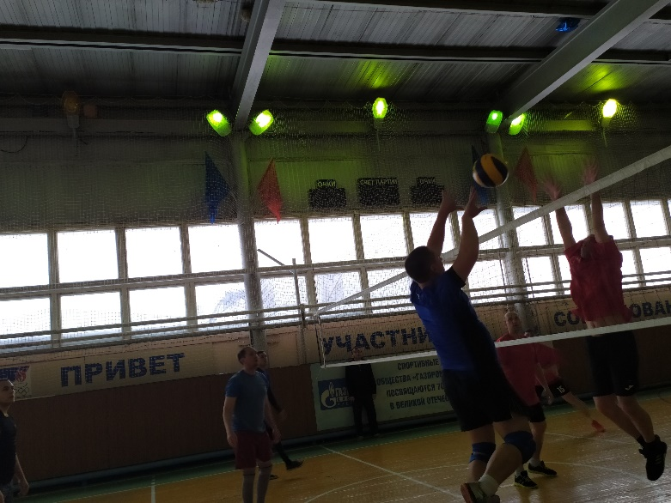
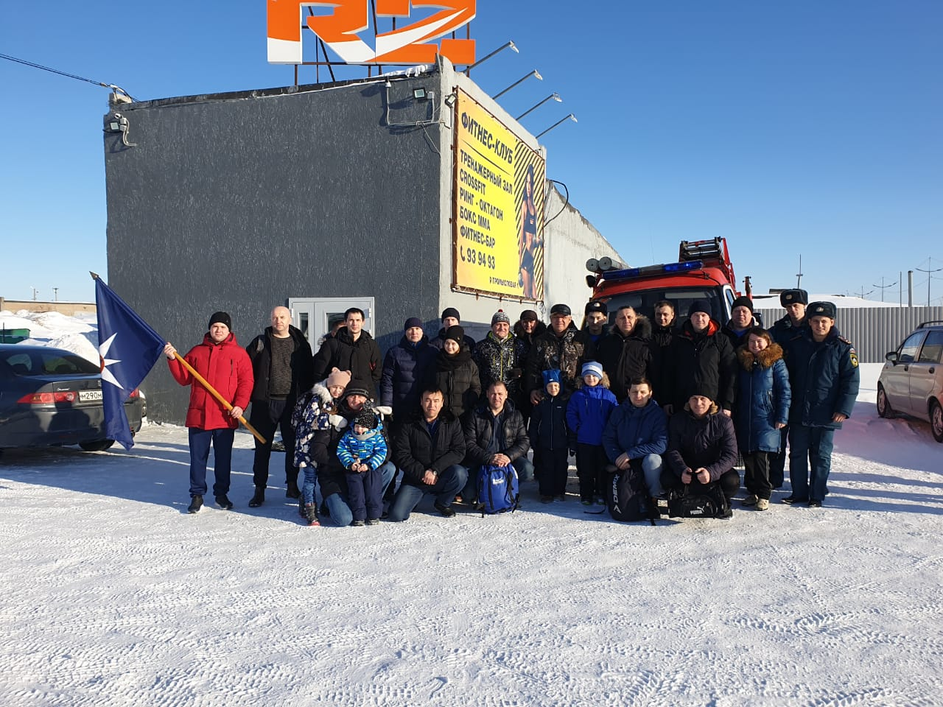
Работники ФГБУ «4 отряд ФПС ГПС по Ямало-ненецкому автономному округу (договорной)» в 2019 году принимали участие в гарнизонных соревнованиях по волейболу на «Кубок В. Кравцова», где команда аппарата отряда заняла 2 место, по пожарно-прикладному спорту на «Кубок А. Шалыгина», в том числе в качестве судей.
Участвовали в соревнованиях по легкой атлетике среди подразделений ФГБУ «4 отряд ФПС ГПС по Ямало-ненецкому автономному округу (договорной)», в 2020 году в гарнизонных соревнованиях по волейболу на «Кубок В. Кравцова», где команда аппарата отряда заняла 1 место.
Работники ФГБУ «4 отряд ФПС ГПС по Ямало-ненецкому автономному округу (договорной)» приняли участие в благотворительном забеге «Бегу во благо 2020».

Slide 91
Утихнет огонь развеется дым
Смертельно тяжелого боя
Давайте встанем и помолчим,
О подвиге этом помня

Slide 92
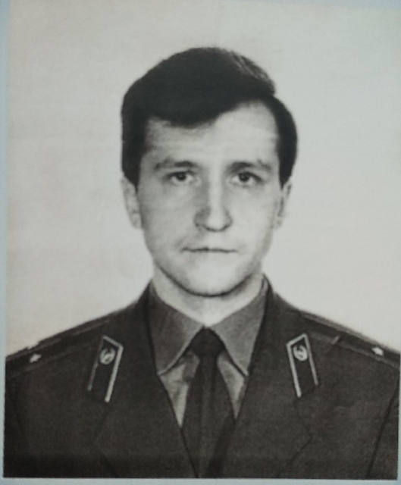
Кравцов Виктор Владимирович
22.02.1960 – 06.02.1989
Инспектор ГПН ПЧ № 46
Лейтенант внутренней службы
Погиб в результате полученных ожогов при тушении пожара в поселке Северный (район выезда ПЧ № 46).
Указом Президиума Верховного Совета СССР от 06.07.1989 № 112 награжден орденом «За личное мужество» (посмертно).
Захоронен в г. Луганск, Украина

Slide 93
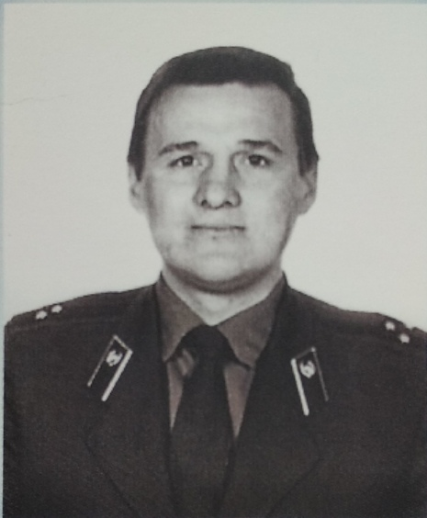
Герасимов Сергей Михайлович
30.11.1957 – 07.01.1995
Начальник караула ПЧ № 30
Старший лейтенант внутренней службы
Погиб при тушении пожара в жилом доме№ 43 ул. Звездная г. Новый Уренгой
Захоронен в г. Екатеринбург

Slide 94
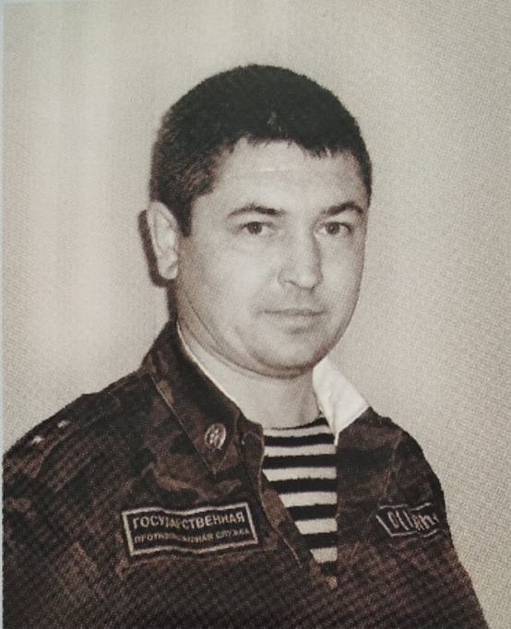
Максимов Вячеслав Николаевич
16.08.1969 – 26.12.2005
Помощник начальника караула ПЧ № 30
Прапорщик внутренней службы
Погиб при тушении пожара в жилом доме№ 2 ул. Надымская г. Новый Уренгой
Указом Президента Российской Федерации от 19.12.2006 награжден орденом Мужества (посмертно)
Захоронен в д. Кошноруй Канашского р-на Чувашской Республики

Slide 95
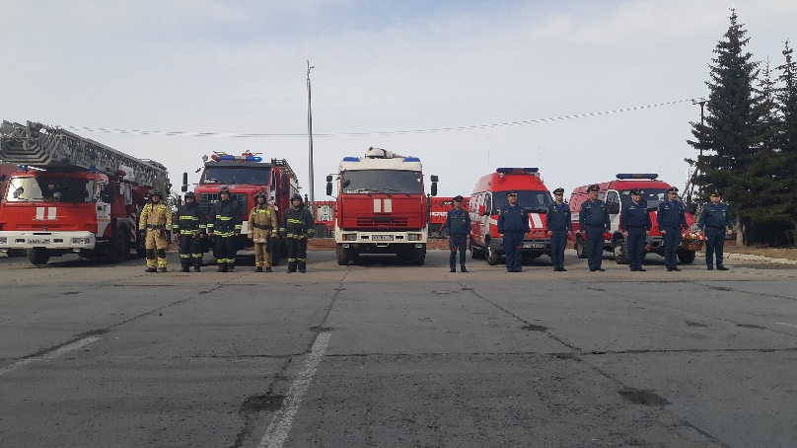
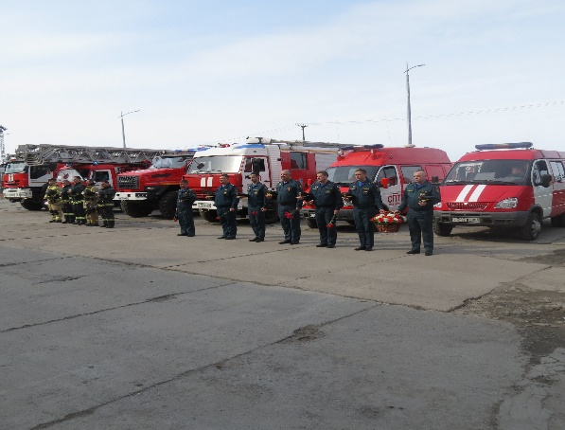
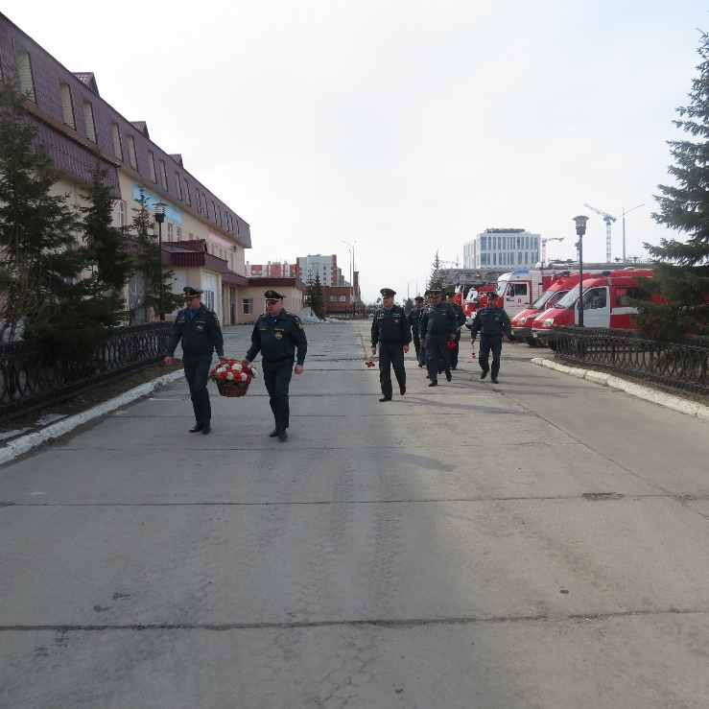
Ежегодно, в соответствии с приказом МЧС России от 08 августа 2012 года № 483, отряд отмечает День памяти сотрудников, погибших при исполнении служебных обязанностей
Торжественное построение на фасаде, зачитывается историческая справка о сотрудниках, погибших при исполнении служебных обязанностей, звучат сирены пожарно-спасательной техники, к Памятной мемориальной доске возлагаются цветы….. Помним. Чтим.
Торжественное построение на фасаде, зачитывается историческая справка о сотрудниках, погибших при исполнении служебных обязанностей, звучат сирены пожарно-спасательной техники, к Памятной мемориальной доске возлагаются цветы….. Помним. Чтим.

Slide 96
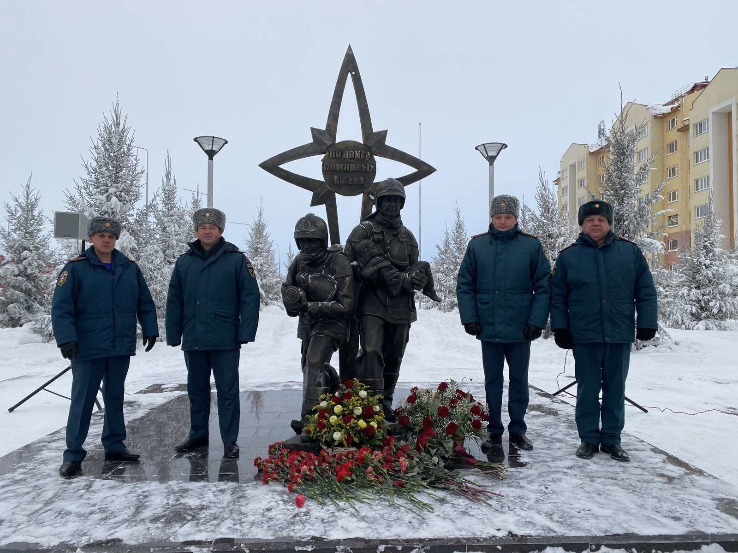
1 декабря 2021 года в городе Новый Уренгой состоялось торжественное открытие монумента пожарным, погибшим при исполнении служебного долга.
В церемонии открытия монумента приняли участие начальник Главного управления МЧС России по Ямало-Ненецкому автономному округу полковник внутренней службы Гилёв Олег Владимирович, первый заместитель главы города Новый Уренгой Пузанов Виктор Николаевич, ветеран пожарной охраны Бакалейко Владимир Иванович, начальник Новоуренгойского пожарно-спасательного гарнизона Осипенко Александр Валерьевич.
В 2018 году советом ветеранов пожарных и спасателей города Новый Уренгой было принято решение увековечить память пожарных посредством установки скульптуры, посвящённой героической истории службы спасения, мужеству сотрудников и работников пожарной охраны Ямала. Решение поддержала администрация, предприятия нефтегазовой отрасли и граждане города Новый Уренгой.

Slide 97
Автором монумента стал известный московский скульптор Сергей Полегаев. В композиции высотой около четырех метров – две статные фигуры пожарных на фоне символики МЧС России, выходящих из «огня и дыма». Один из пожарных выносит на руках спасенную девочку, второй – работает с пожарным стволом, защищая от огня. Композиция символизирует традиции пожарной охраны – силу и несгибаемую волю, неравнодушие к чужому горю, постоянную готовность к самопожертвованию.
На протяжении более пятидесяти лет личный состав подразделений пожарной охраны города Новый Уренгой выполняли свою работу по организации безопасности объектов энергетики и населенных пунктов. За их работой стоят многочисленные спасённые жизни, имущество. К сожалению, не всегда удаётся избежать людских потерь, теряют в огне своих соратников и пожарные расчёты. Порой, пожарный спасает чью-то жизнь ценой собственной. В жизни всегда есть место подвигу, но тяжело и горестно, если ценою этого подвига является человеческая жизнь.

Slide 98
В истории России такому явлению, как Уренгой, посвящено немало славных страниц. Уренгой – уникальная подземная кладовая углеводородного сырья Западной Сибири. Он стал символом несметных богатств нашей Родины, символом ее экономической мощи.
История создания и развития ФГБУ «4 отряд ФПС ГПС по Ямало-Ненецкому автономному округу (договорной)» «4 отряд ФПС ГПС по Ямало-Ненецкому автономному округу (договорной)» неразрывно связана с развитием на Ямале газовой и нефтяной промышленности. Пожарные по своему долгу обязаны вступать в схватку с огненной стихией, спасать людей, попавших в беду, и ценности, созданные нашим обществом.
Всех, кто работает в противопожарной службе, отличает высокий профессионализм, быстрота и слаженность в работе, бесстрашие, готовность оказать помощь пострадавшим, жертвенность и сострадание чужому горю.
В числе многочисленных аварийно-спасательных формирований нашей огромной страны ФГБУ «4 отряд ФПС ГПС по Ямало-Ненецкому автономному округу (договорной)» «4 отряд ФПС ГПС по Ямало-Ненецкому автономному округу (договорной)» занимает одну из лидирующих позиций как по численному составу, так и по количеству техники, масштабам охраняемой территории. Но самое главное – от профессионализма наших огнеборцев во многом зависит безопасность нефтегазодобывающих предприятий Ямала, а значит, и экономическая безопасность России.

Slide 99
Содержание:
Раздел I. История создания с развития федерального государственного бюджетного учреждения «4 отряд федеральной противопожарной службы Государственной противопожарной службы по Ямало-Ненецкому автономному округу (договорной)».
Раздел II. Участие в аварийно-спасательных операциях и работах по ликвидации чрезвычайных ситуаций.
Раздел III. Результаты инспекторских проверок.
Раздел IV. Руководители отряда. Службы и отделения отряда. Боевые подразделения.
Раздел V. Награды и отличия отряда. Спортивные достижения.
Информация о погибших сотрудниках отряда.

